Slide 1



Диагностика состояния артезианских скважин, анализ причин вывода их из эксплуатации и методы восстановления производительности
Notes:
<номер>

Slide 2
Влияние техногенных нагрузок
по площади водосбора
на интенсивность
коррозии и осадкообразования
Кармалов А.И. Филимонова С.В.
Notes:
<номер>

Slide 3
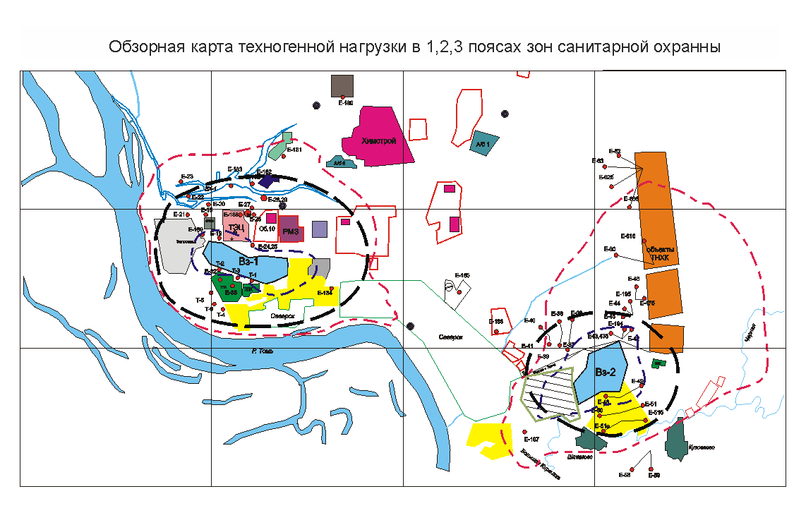
Notes:
<номер>

Slide 4
Условный перень инфраструктуры населенного пункта:
Водозабор подземных вод для хозяйственно-питьевого
водоснабжения
База спецавтохозяйства (поливальный, мусороуборочный и прочий транспорт)
Городские очистные сооружения
Автобаза
Городская бытовая свалка
Объекты промышленной застройки
Прирельсовая база горюче-смазочных материалов с
заправочной станцией
Хранилища ТРО
Контрольно пропускной пункт
Мазутохозяйство
Солехранилище ТЭЦ: 1 ликвидированное
2 действующее
Наблюдательная скважина
Теплично-парниковое хозяйство
Куст скважин региональной режимной сети
Территория садово-огородного кооператива
Расчетные границы ЗСО Водозаборов: 1 2-го пояса
2 3-го пояса
Городская свалка строительных отходов с хранилищем органических отходов свинофермы
Границы депрессионных воронок эксплуатационного водоносного горизонта в районе водозаборов
Пассажирское и грузовое автохозяйство
Территория предполагаемого расширения водозабора
Notes:
<номер>

Slide 5
СЛЕДУЕТ ОБРАТИТЬ ВНИМАНИЕ
В 1,2,3 поясе зоны санитарной охраны Водозабора южного расположено множество объектов оказывающих влияние на источник питьевого водоснабжения.
В зонах санитарной охраны Водозабора северного техногенная нагрузка на источник питьевого водоснабжения намного меньше.
Notes:
<номер>

Slide 6
СЛЕДУЕТ ОБРАТИТЬ ВНИМАНИЕ
В системах водоснабжения, как и в природных условиях, вода, содержащая
растворенные компоненты, обладает способностью реагировать
на изменение термо и гидро динамических условий и соответственно изменять свой химический состав, вследствие чего из раствора выводится твердая минеральная фаза.
Это влечет за собой
нежелательные последствия.
Notes:
<номер>

Slide 7
Последствия изменения химического состава воды в условиях повышенной техногенной нагрузки :
Коррозия оборудования;
Заохривание (химические и микробиологические процессы отложения труднорастворимых соединений железа, марганца и других химических элементов),вызванное изменением физико-химических условий;
Отложение карбонатных соединений;
Появление слизистых отложений вследствие массового развития и жизнедеятельности микроорганизмов;
Notes:
<номер>

Slide 8
Мониторинг химического состава воды и микробиологический анализ подземных вод, позволяет выявить причины кольматации и коррозии металлосодержащих элементов скважин, в условиях повышенной техногенной нагрузки, что в дальнейшем облегчает выбор стратегии по борьбе с этими явлениями.
На водозаборах наблюдение за качеством отбираемой скважинами воды должны вестись с самого начала их эксплуатации.
Notes:
<номер>

Slide 9
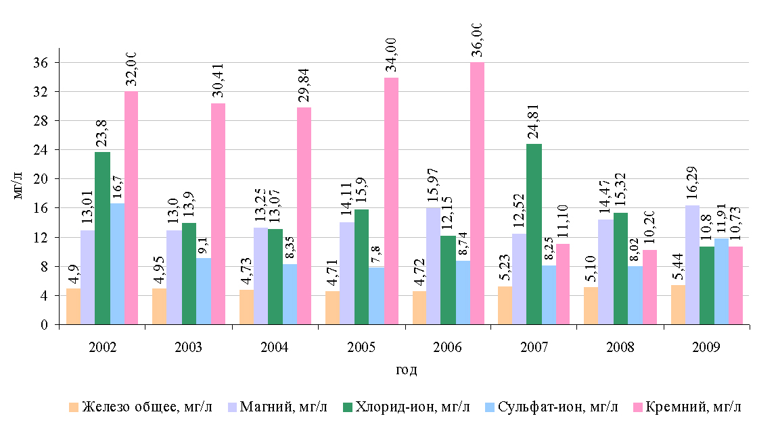
Среднегодовые значения характерных показателей состава воды (водозабор южный):
Notes:
<номер>

Slide 10
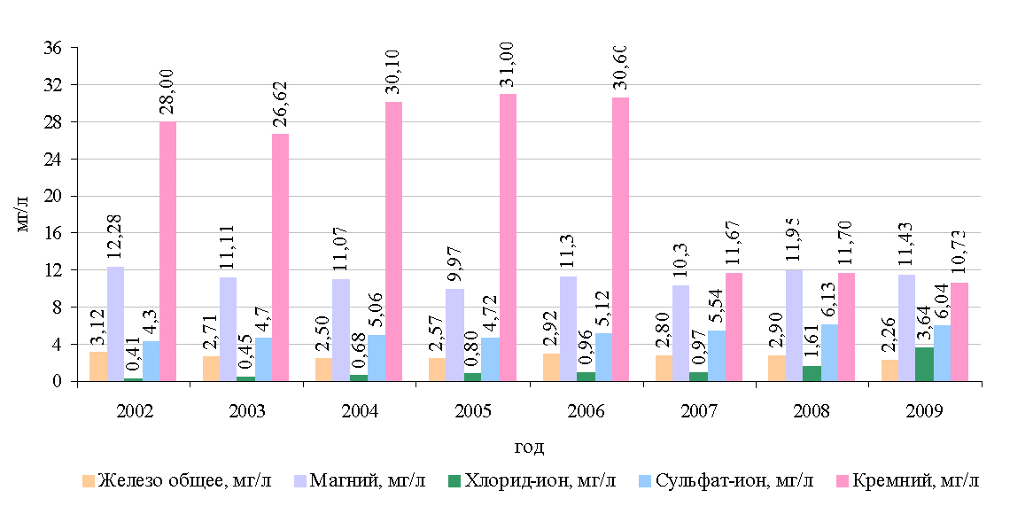
Среднегодовые значения показателей состава и качества воды (водозабор северный):
Notes:
<номер>

Slide 11
Подземные воды эксплуатируемого, на участках водозаборов водоносного комплекса, характеризуются природно-повышенными концентрациями железа общего (0,42-16 мг/л.)
Не смотря на практически идентичный химический состав подземных вод водозаборов процессы
заохривания и коррозии водоподъемного оборудования с последующим выходом из строя протекают в наиболее ускоренных темпах на участке Водозабора южного.
Notes:
<номер>

Slide 12
В целях выявления причин ускорения развития процессов
вызывающих разрушение оборудования,
наблюдения за качеством отбираемой скважинами воды были расширены и дополнены исследованиями микробиологического состава подземных вод.
Исследования проводились по наиболее
подверженным вышеуказанным процессам
скважинам № 6а, 8, 14. Следует также отметить, что скважины на участке Водозабора южного характеризуются достаточно высокими дебитами 60-130 м³/час. Скважины Водозабора северного характеризуются дебитами 30-80 м³/час.
Notes:
<номер>

Slide 13
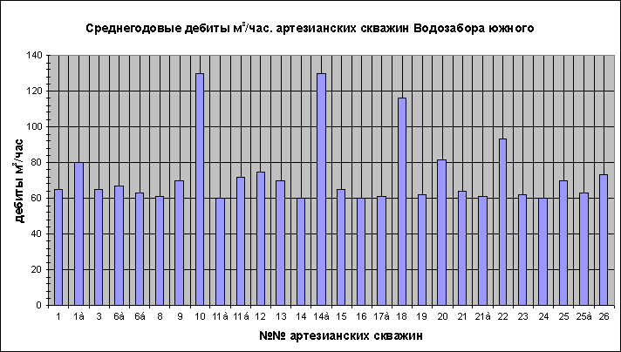
Notes:
<номер>

Slide 14
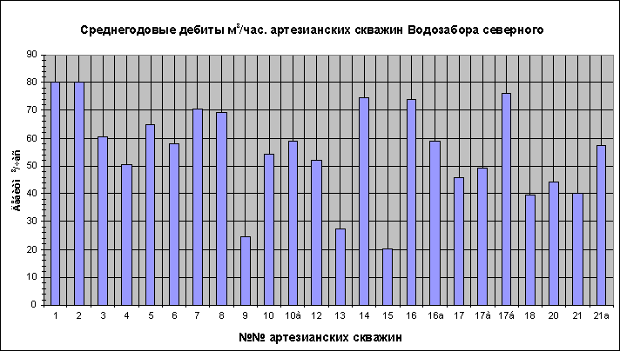
Notes:
<номер>

Slide 15
Результаты микробиологического анализа подземных вод из скважин №№ 6а, 8, 14 на водозаборе южном показали наличие в них различного количества физиологических групп бактерий, осуществляющих разрушение органических и минеральных веществ и участвующих в процессах
обрастания и коррозии металлического оборудования.
Notes:
<номер>

Slide 16
Результаты микробиологического анализа проб воды из скважин № 6а, № 8 и № 14 характерного водозабора Западно-СИБИРСКОГО АРТЕЗИАНСКОГО БАССЕЙНА
БАКТЕРИИ, кл/мл | ПДК | Гидротехнические сооружения |  |  |  |  | Разрушают
 |  | До фильтра | После фильтра | Скв №6а | Скв №8 | Скв №14
Гетеротрофы | <1500 | 145 | 10 | 590 | 330 | 580 | белоксодержащую органику до СО₂ и NH₃
Нефтеокисляющие | <1300 | 0 | 0 | 0 | 75 | 0 | нефть до СО₂
Уробактерии | <350 | 0 | 0 | 0 | 1300 | 1700 | мочевину до NH₃
Аммонифицирующие | <500 | 0 | 0 | 0 | 5000 | 4000 | органику до NH₃
Нитрифицирующие | - | 1 | 1 | 1 | 1 | 1 | Окисляют аммиак до NO₂ и NO₃
Денитрифицирующие | <500 | 1 | 1 | 10 | 1000000 | 100000 | нитраты до NO₂, N₂ и NO₃
Сульфатредуцирующие | <300 | 0 | 0 | 10 | 1 | 100 | органику до уксусной кислоты, а сульфаты до H₂S
Примечание: вода считается чистой, если количество бактерий не превышает 1560 клеток в 1 мл воды.
Notes:
<номер>

Slide 17
С процессами коррозии связывают сульфатредуцирующие и денитрифицирующие микроорганизмы.
Сульфатредуцирующие бактерии вызывают коррозию металлов в процессах катодной деполяризации. Значительная коррозия (> 200 г/м2 металла за 2 недели) может происходить тогда, когда их количество в воде составляет 1000 – 10000 клеток в 1 мл воды. Повреждения, вызываемые сульфатредуцирующими бактериями, выглядят на поверхности металла в виде глубоких лагун.
Денитрифицирующие микроорганизмы ускоряют процесс коррозии, образуя коррозионно-активные соединения (СО2 и NH3), которые вызывают электрохимическую коррозию металлов. Коррозирующая способность денитрифицирующих микроорганизмов в ряде случаев может быть выше, чем сульфатредуцирующих. Они вызывают значительную коррозию оборудования при количестве их от 1000 до 10000 клеток в 1 мл воды. Разрушаться может более 330 г/м2 металла за 2 недели. Количество сульфатредуцирующих бактерий в воде скважин №№ 8 и 14 незначительно.
Notes:
<номер>

Slide 18
Гетеротрофные бактерии могут способствовать возникновению коррозии косвенно, за счет поглощения кислорода на окисление органического вещества и создания, таким образом, благоприятной обстановки для развития анаэробной микрофлоры – сульфатредуцирующих и денитрифицирующих микроорганизмов. В водах исследуемых скважин их количество незначительно, поэтому причиной коррозии металлического оборудования они не могут быть.
Реальной причиной коррозии являются денитрифицирующие микроорганизмы, количество которых в воде скважин №№ 8 и 14 очень большое – 100000 и 1000000 клеток в 1 мл воды соответственно. На поверхности металлического оборудования эти бактерии вызывают появление многочисленных питтингов и язв. Причиной появления в воде большого количества данных бактерий может быть наличие в ней нитратсодержащих веществ, которые, в свою очередь, могут проникать в водоносный пласт с поверхности (нитратсодержащие удобрения).
Notes:
<номер>

Slide 19
О том, что существует загрязняющий фактор, говорит наличие большого количества в воде этих скважин аммонифицирующих и уробактерий. Уробактерии являются весьма специфичной группой. Они используют в качестве источника азота только мочевину и соли мочевой кислоты. Источником последних могут быть как канализационные сточные воды, так и удобрения.
Веществом, способствующим развитию аммонифицирующих бактерий, могут быть также нитратсодержащие удобрения и химикалии.
Как было указано выше участок водозабора южного расположен в экологически сложном районе, особенно, следует отметить тот факт, что с юга водозабор оконтурен садово-огородными участками и территорией теплично-парникового хозяйства. На основании рассмотренного примера можно сделать выводы о влиянии техногенной нагрузки на качество исходной воды и как следствие ухудшение состояния оборудования и трубопроводов системы водоснабжения.
Notes:
<номер>

Slide 20
Проведенные специальные работы по изучению микробиологического состава подземных вод показали, что вода в скважинах водозабора содержит метанобразующие бактерии, которые ведут активную деятельность по образованию метана. Метанобразующие бактерии выявлены во всех 20 пробах воды из скважин водозабора. Эта деятельность негативным образом влияет на состояние инженерных сооружений водозабора: может способствовать накоплению метана в павильонах скважин и колодцах, что является не безопасным, а также и создает в комплексе с другими микробами, присутствующими в водоносных горизонтах (денитрифицирующими, сульфатредуцирующими, нитрифицирующими, гетеротрофными и углеводородокисляющими бактериями) чрезвычайно активную коррозионную среду.
Notes:
<номер>

Slide 21
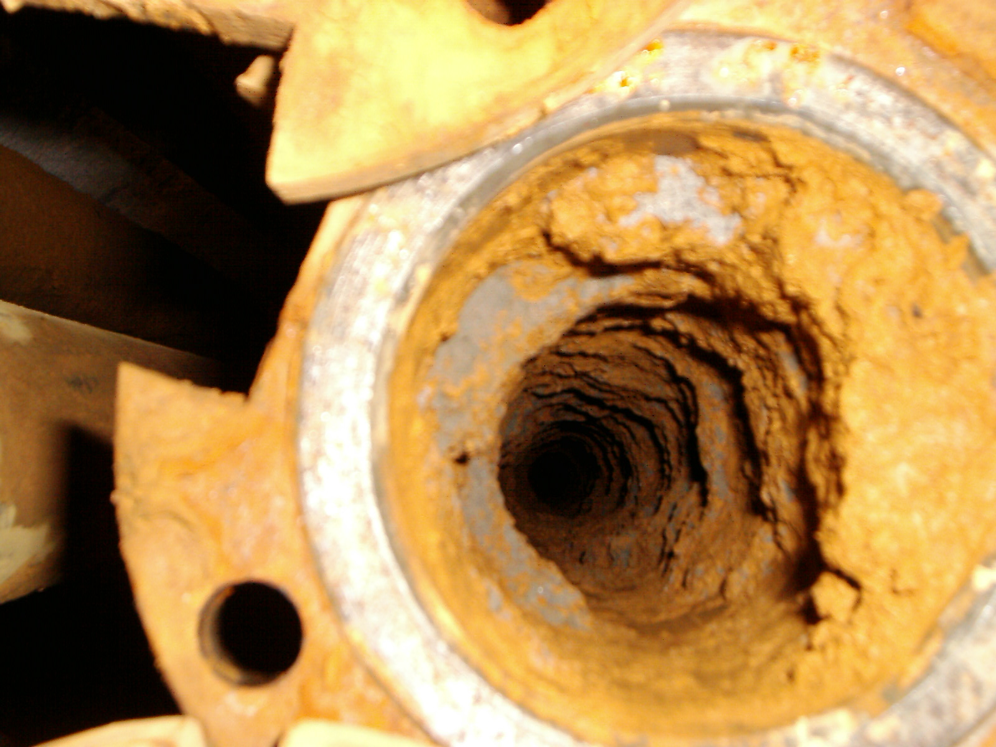
Состояние секции водоподъемной трубы на артезианской скважине № 14.
Notes:
<номер>

Slide 22
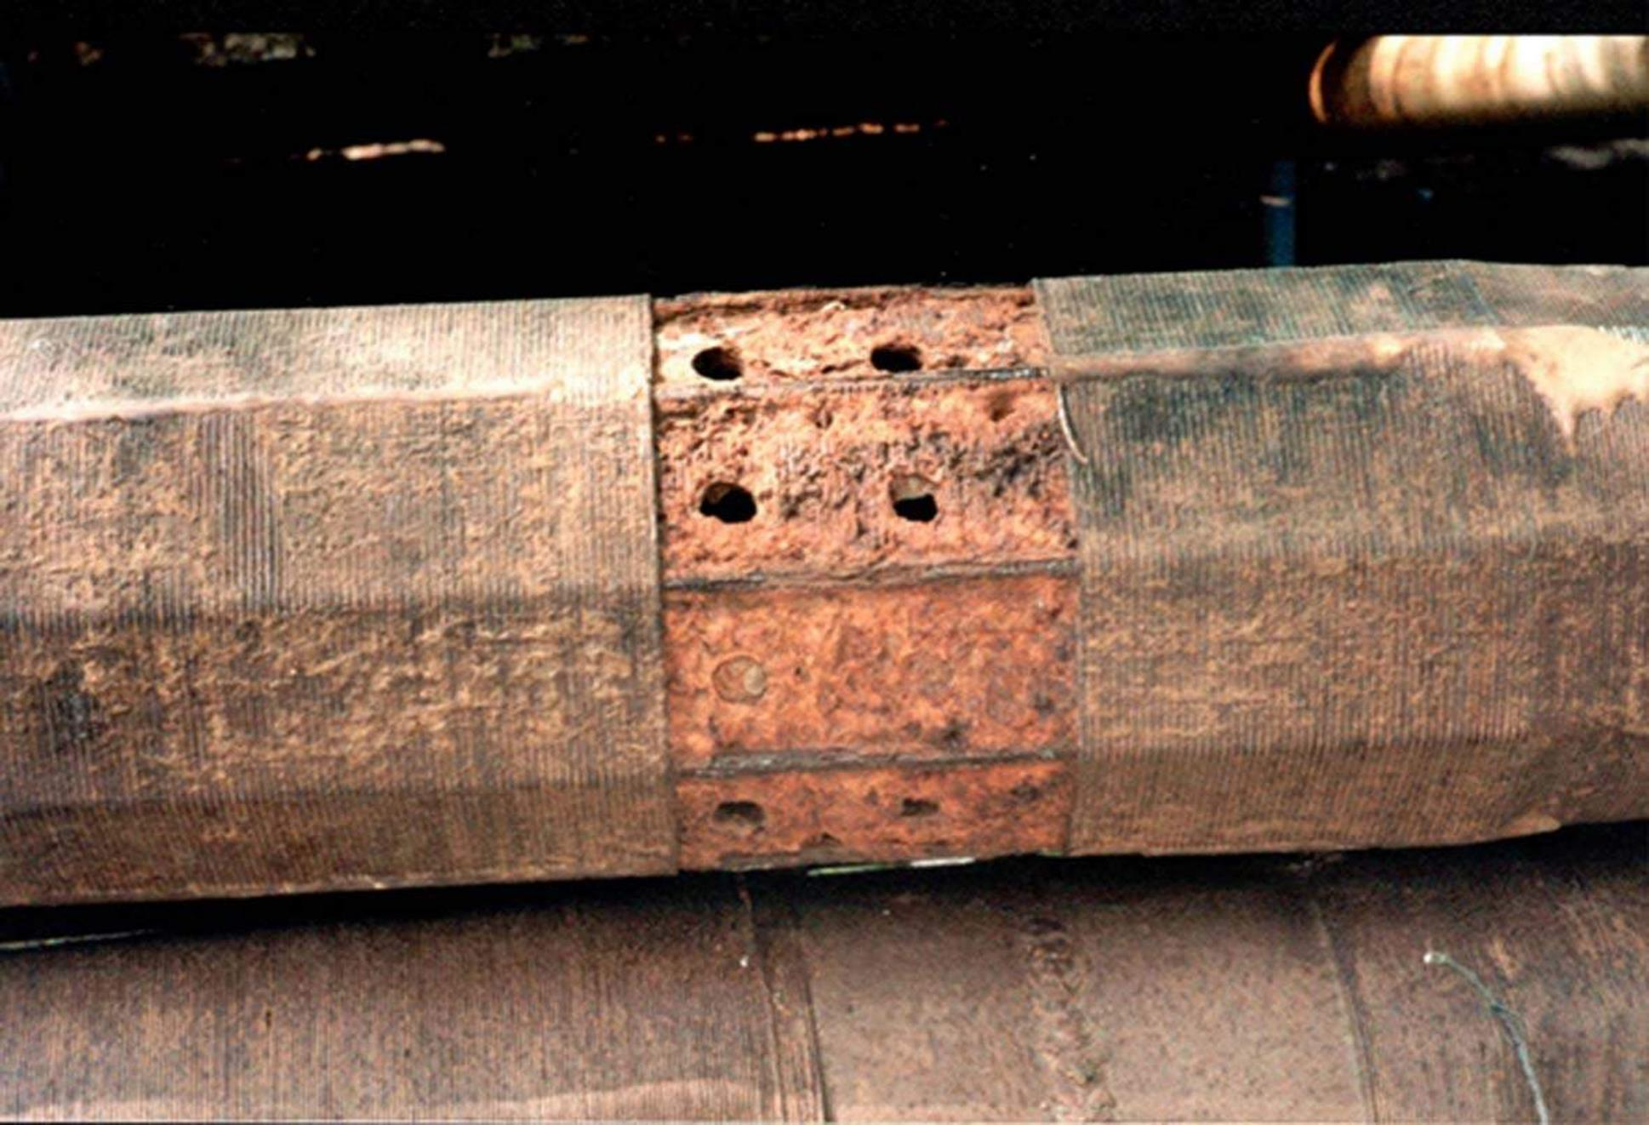
Состояние фильтров артезианских скважин в измененных
физико-химических условиях.
Notes:
<номер>

Slide 23
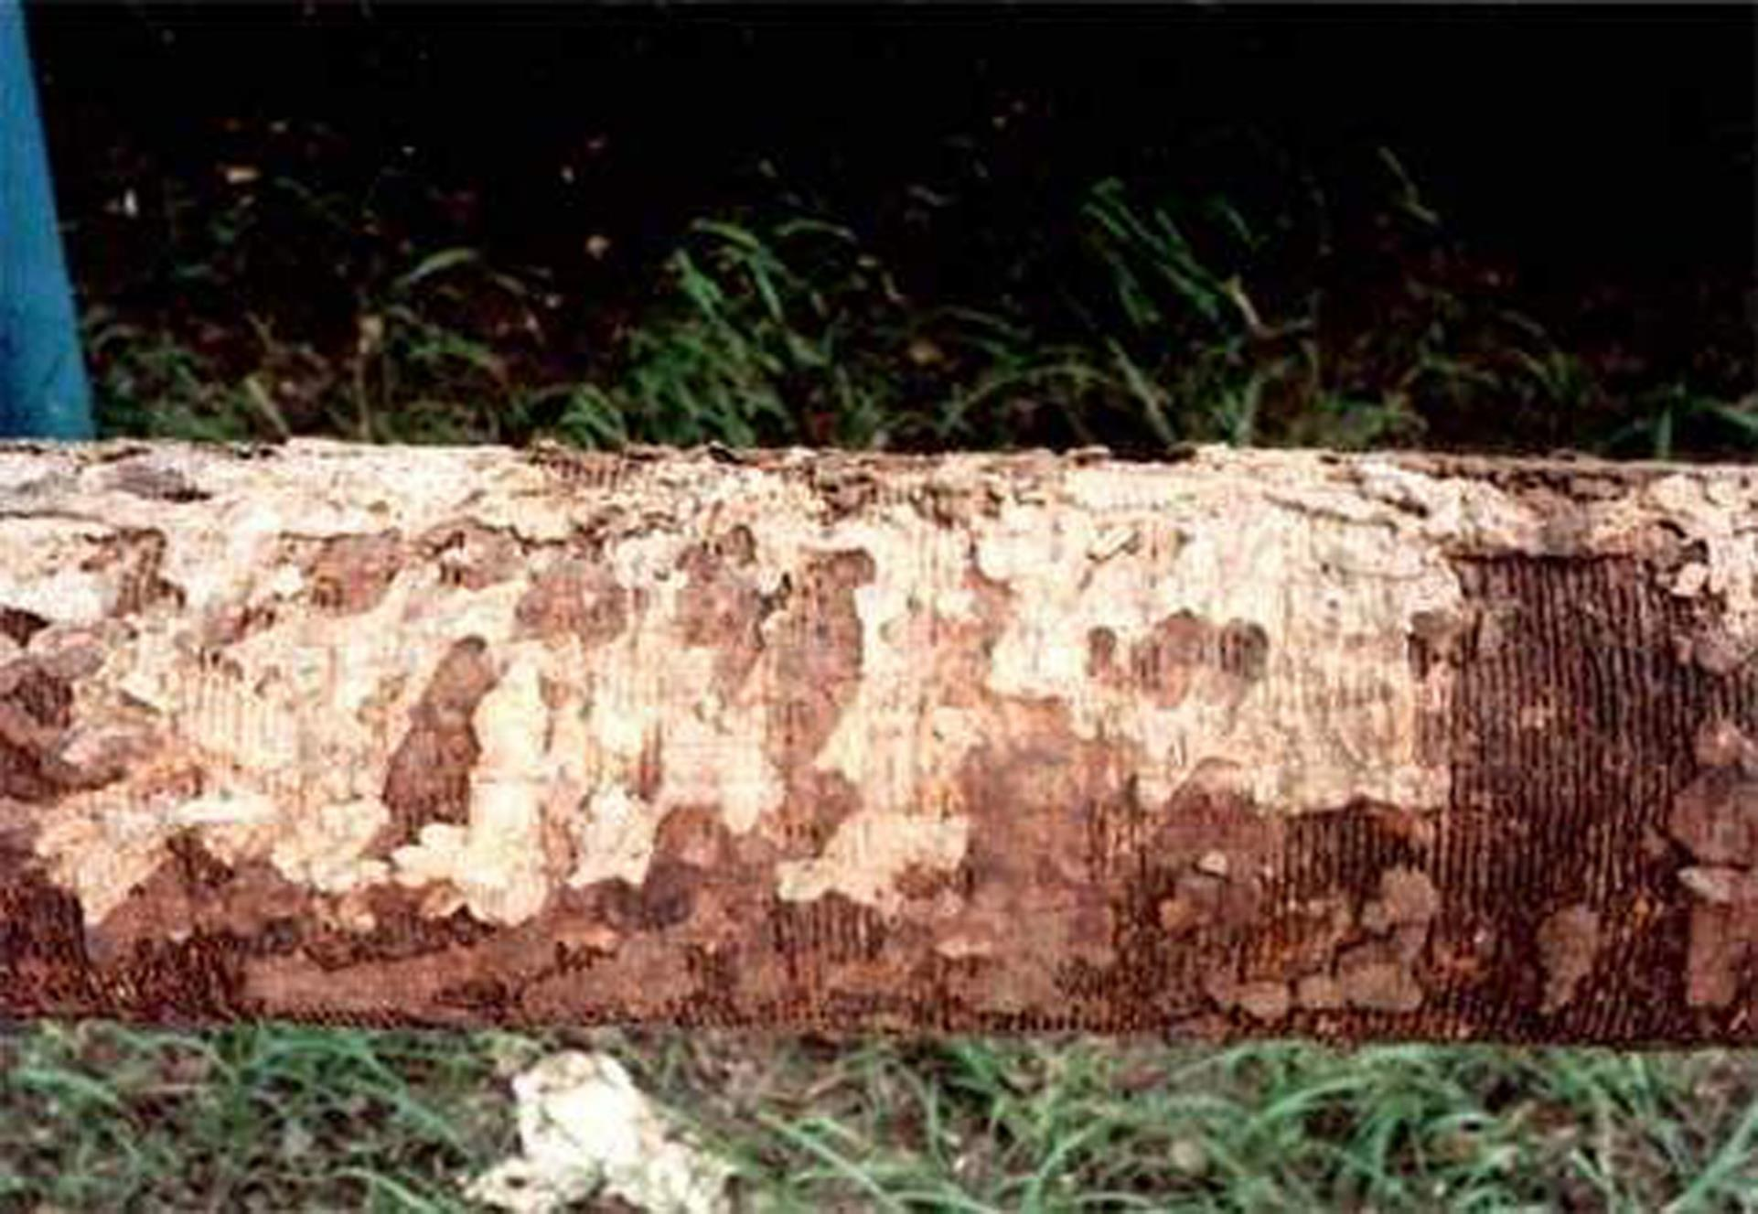
Состояние фильтров артезианских скважин в измененных
физико-химических условиях.
Notes:
<номер>

Slide 24
Современный подход к эксплуатации водоподъемного оборудования используемого для добычи питьевой воды из подземного водоисточника должен подразумевать, мониторинг состояния гидрогеохимической среды, мониторинг состояния водоподъемных колонн, фильтров, погружных насосов. Только при таком подходе, можно говорить о рациональной эксплуатации водозаборных скважин, заключающейся в своевременном применении различных методов борьбы с вышеописанными явлениями.
Notes:
<номер>

Slide 25
Диагностика технического состояния скважин и водоподъемного оборудования
Notes:
<номер>

Slide 26
Диагностика технического состояния артезианских скважин:
оценка герметичности обсадных труб и целостности фильтров,
оценка степени коррозии обсадных труб и фильтров,
установление степени кольматации химического и биологического происхождения на поверхности обсадных труб и перфорационных отверстиях фильтров,
выявление песчано-глинистых отложений на забое скважины, обнаружение посторонних предметов в стволе скважины.
Извлечение посторонних предметов из ствола скважин.
Восстановление производительности скважин путем устранения причин пескования различного рода, включая монтаж дополнительной полимерной фильтровой колонны.
Реагентная обработка скважины и её прифильтровой зоны с целью интенсификации производительности (дебита).
Опытные откачки по завершению регенерации скважин.
Составление исполнительной документации по результатам работ
Notes:
<номер>

Slide 27
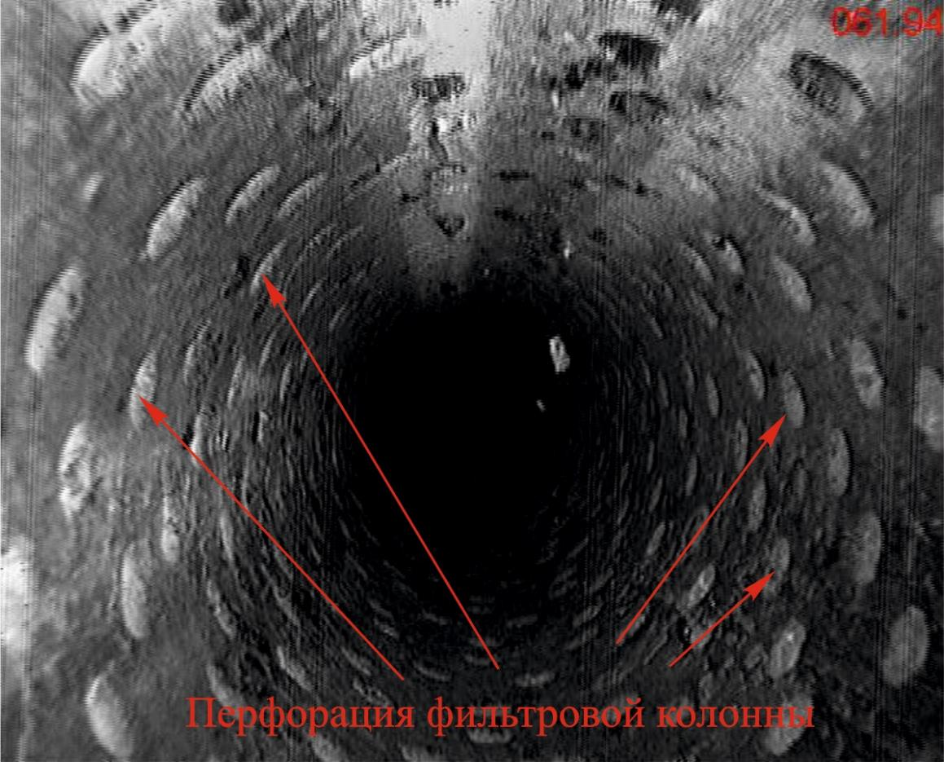
На примере скважины № 22 – телеметрическое обследование зафиксировало начало образования кольматирующего материала химического характера в перфорации фильтрующей части скважины
В большинстве случаев кольматаж фильтров приводит к преждевременному выходу скважин из строя.
Для обеспечения нормативного срока эксплуатации скважин необходимо проведение работ по восстановлению их производительности.
Водозабор № 2 ЗАТО Северск, скважина № 22
Notes:
<номер>

Slide 28
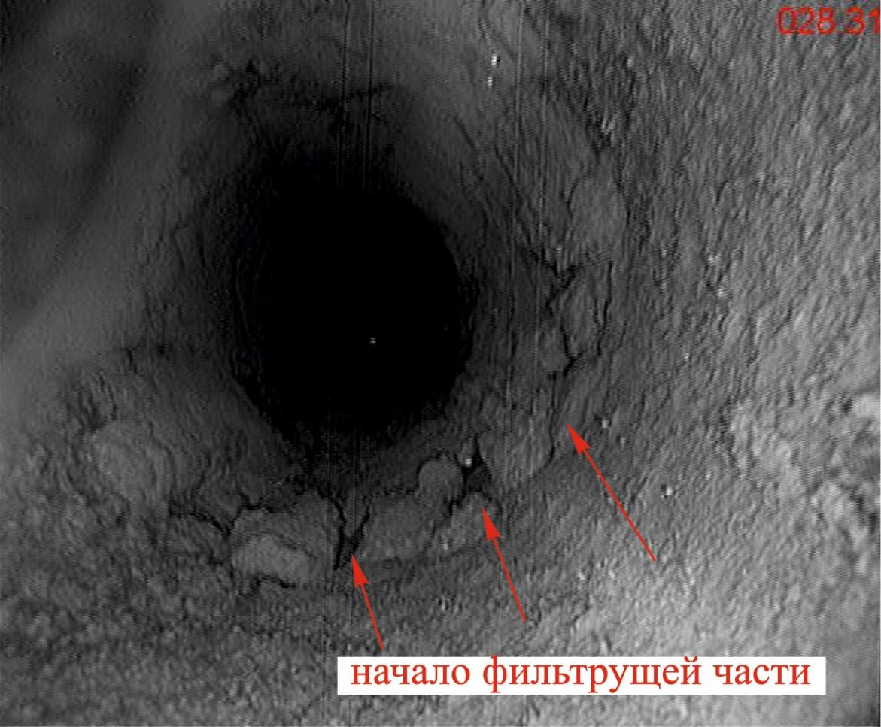
Диагностика технического
состояния скважины производится методом телеметрии
На примере скважины № 4 - прибором чётко зафиксировано наличие кольматажа биологического характера на внутренней фильтрующей части скважины
Термин кольматаж (от французского colmatage – закупорка, засорение, естественная цементация) используется для объяснения причин снижения фильтрационных характеристик водовмещающих пород и фильтрующих элементов водозаборных сооружений
г. Асино Орловский водозабор скважина № 4
Notes:
<номер>

Slide 29
г. Асино Орловский водозабор скважина № 9
При диагностики технического
состояния скважины № 9 прибором визуального контроля чётко зафиксировано нарушение герметичности обсадной колонны вследствие которого наблюдается вынос песка в скважину из затрубного пространства.
Эксплуатация артезианских скважин, подверженных процессу пескования, за очень короткое время выводит из строя водоподъемное оборудование и за очень короткий период работоспособность скважины.
Notes:
<номер>

Slide 30
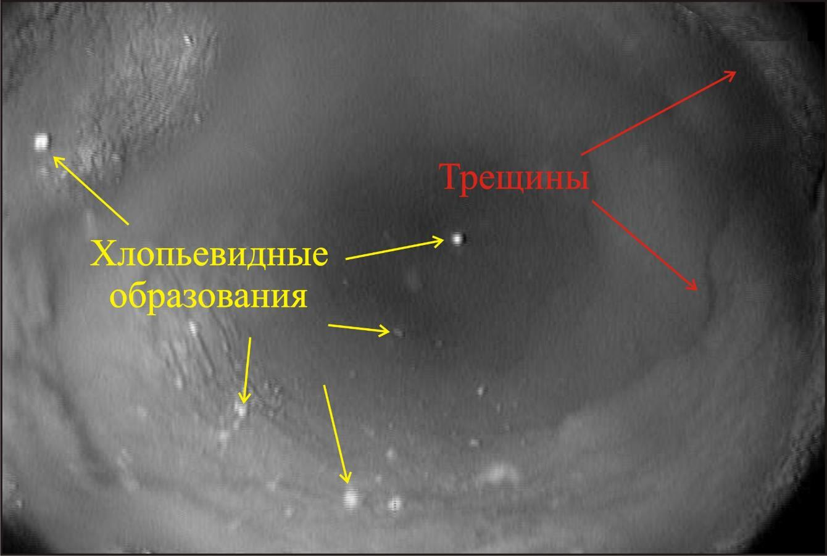
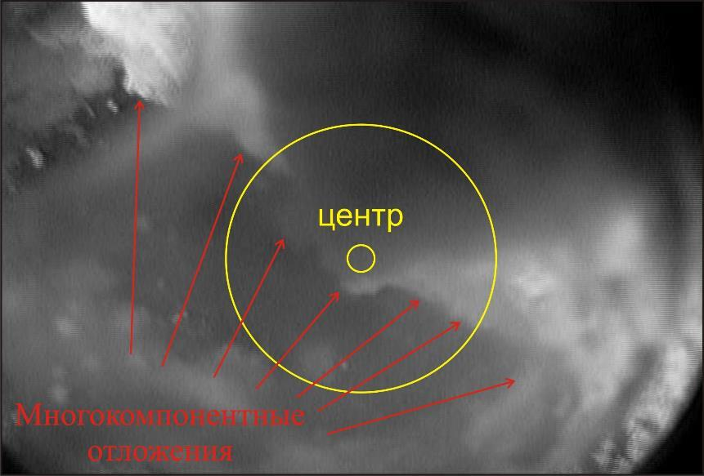
Рис. 8 Кадр обследования водозаборной скважины № 3.1 на глубине 21,00 м
Рис. 10 Кадр обследования водозаборной скважины № 3.1 на глубине 34,00 м
Notes:
<номер>

Slide 31
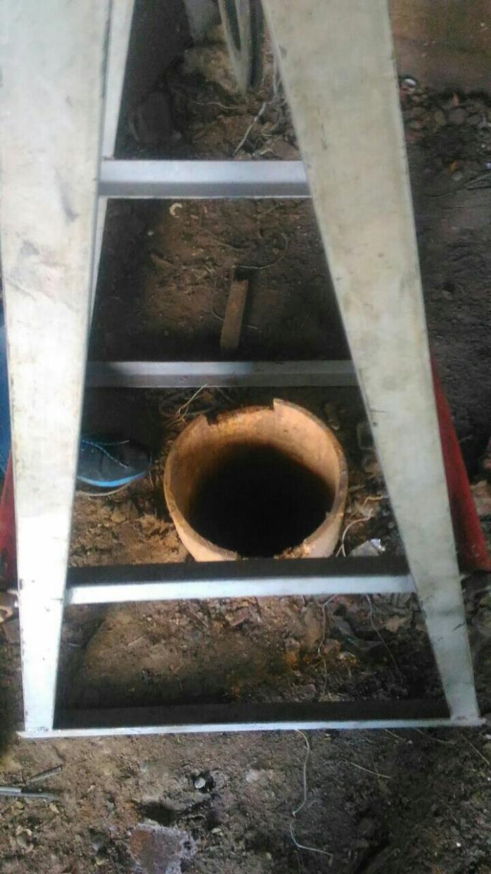
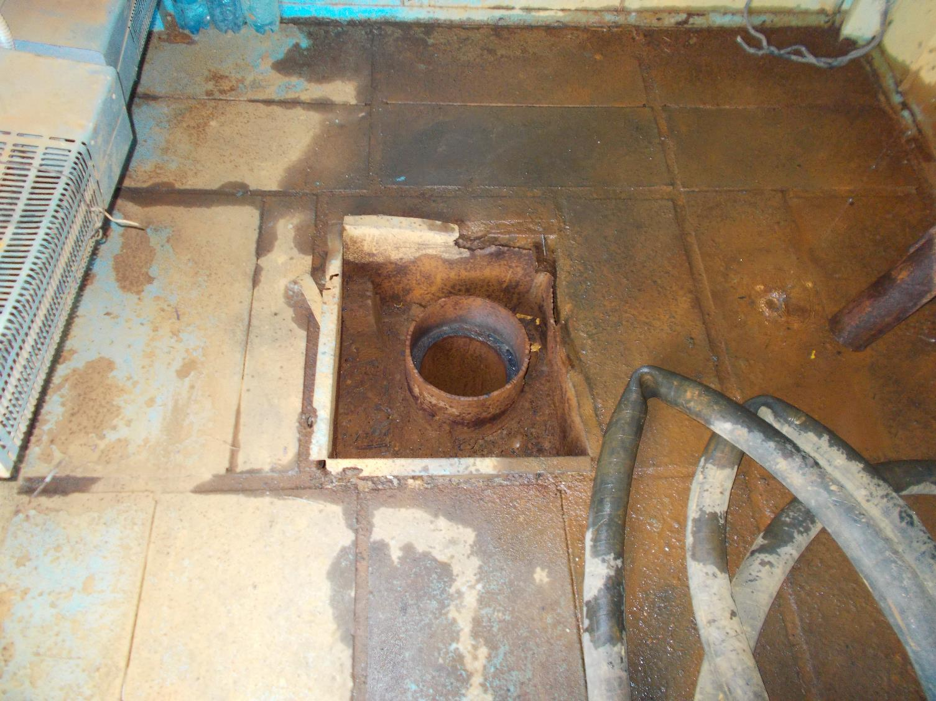
Notes:
<номер>

Slide 32
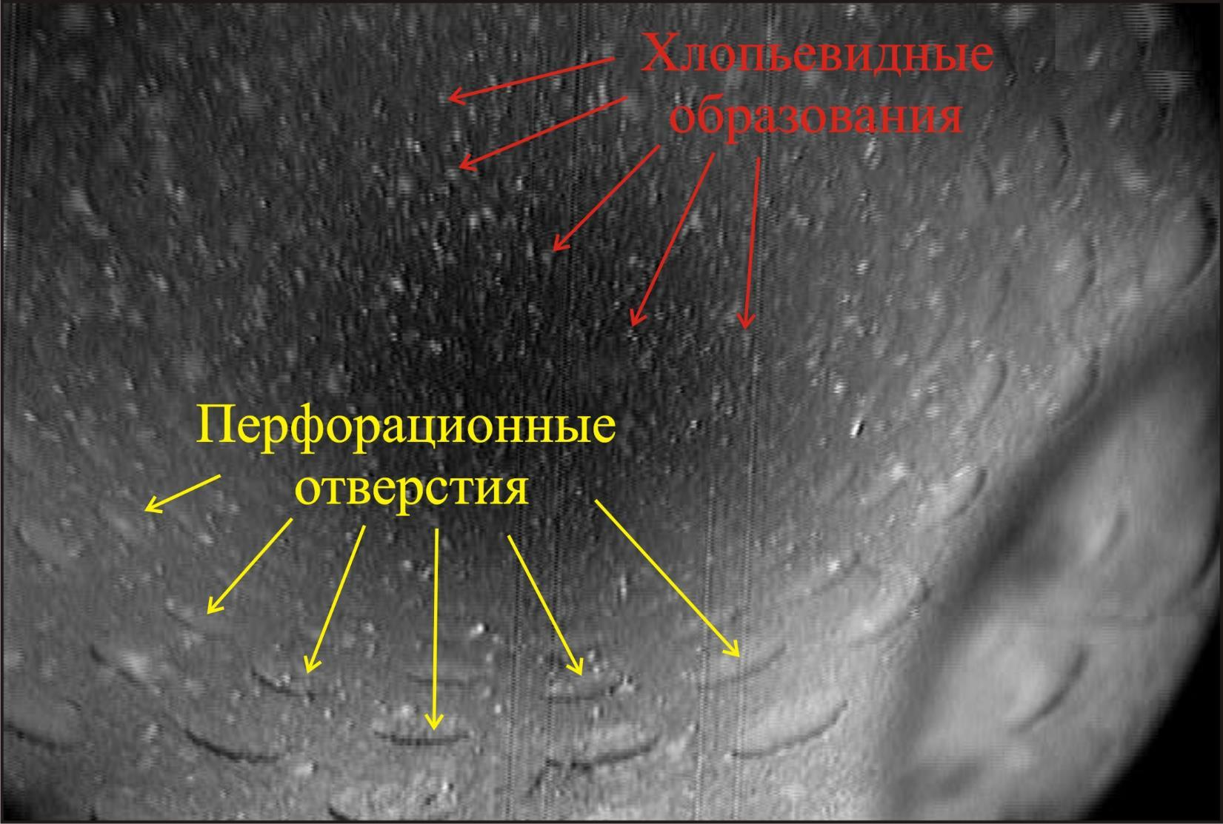
Рис. 2 Кадр обследования водозаборной скважины № 16 на глубине 4,50 м
Notes:
<номер>

Slide 33
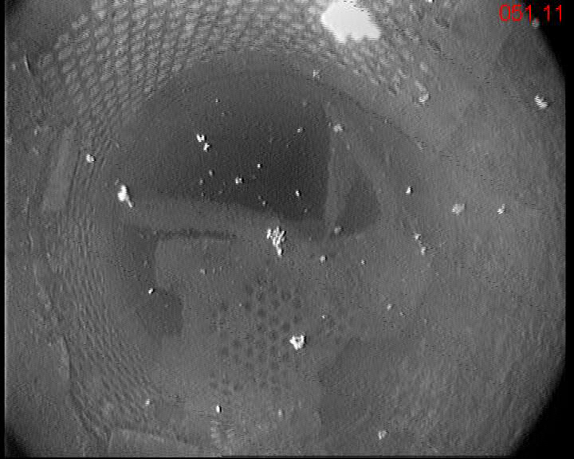
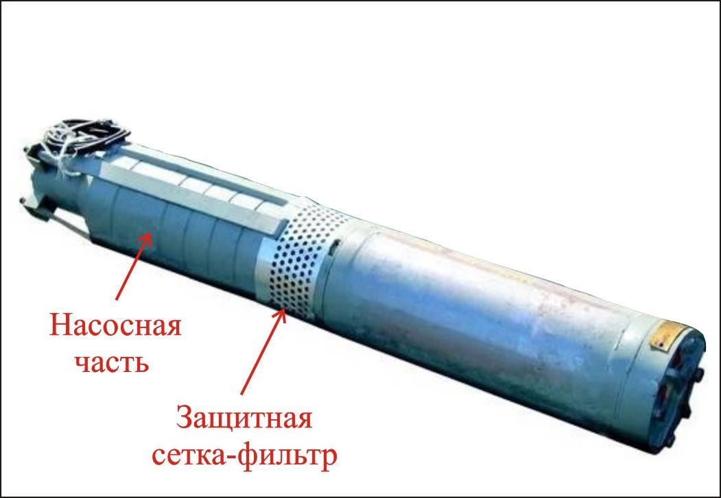
Результат неправильного монтажа насоса
Notes:
<номер>

Slide 34
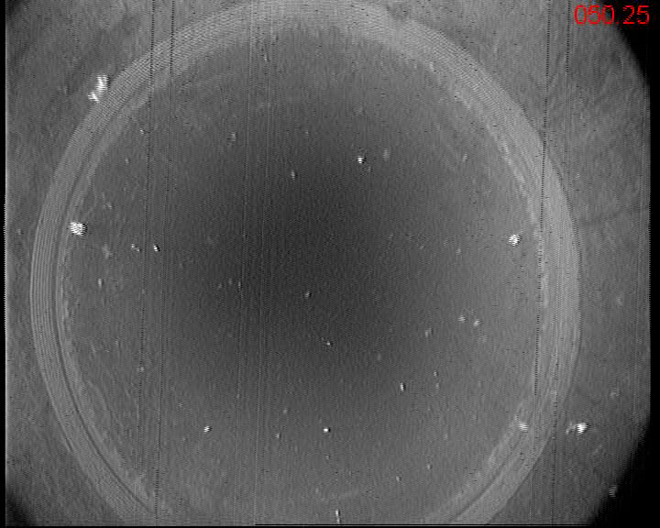
Дефект при бурении
Notes:
<номер>

Slide 35
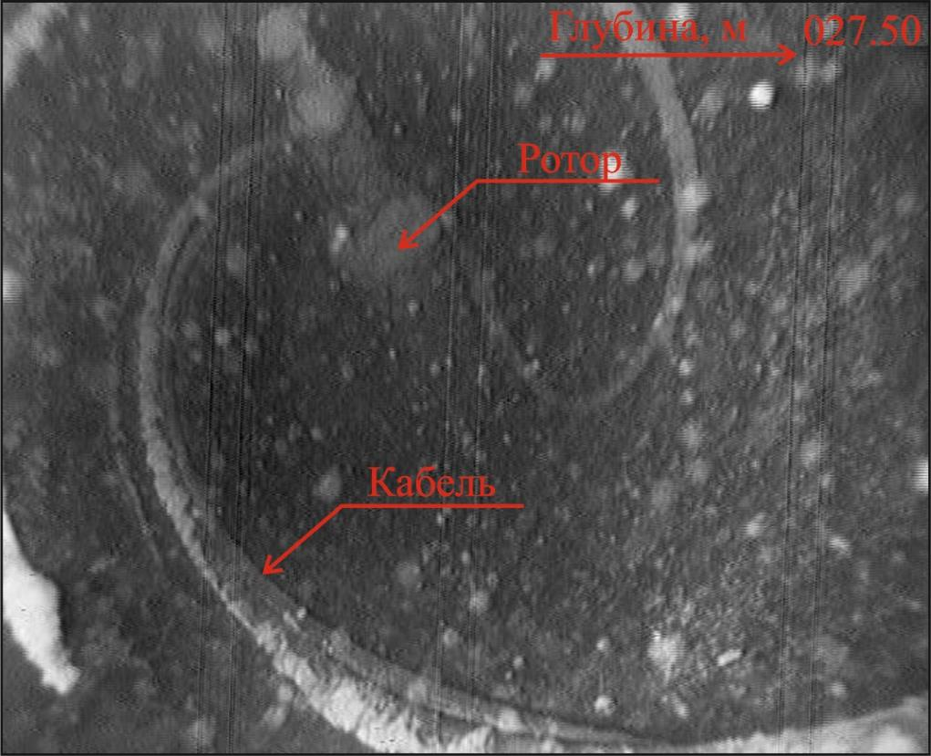
Диагностическим прибором зачастую фиксируются посторонние предметы в стволе скважин
На примере скважины № 17 – на глубине 27,50 м находились посторонние предметы (ротор, втулка и днище от насоса), самое интересное – после подъема вышеуказанных предметов и повторном обследовании, на глубине 28,50 м находился оборвавшийся насос, впоследствии который был извлечен из скважины, что позволило выполнить дальнейший объем работ по регенерации
г. Асино Орловский водозабор скважина № 17
Notes:
<номер>

Slide 36
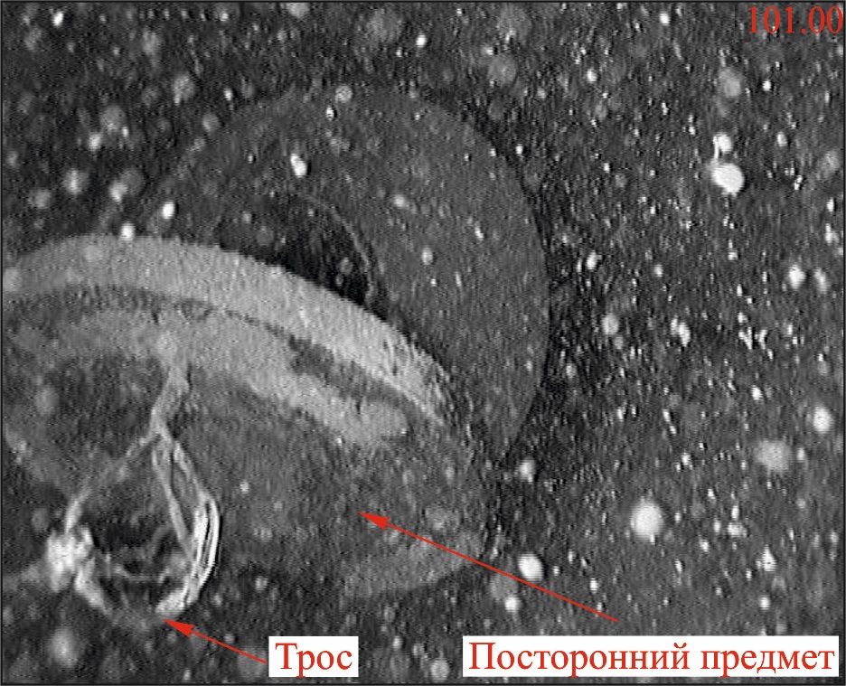
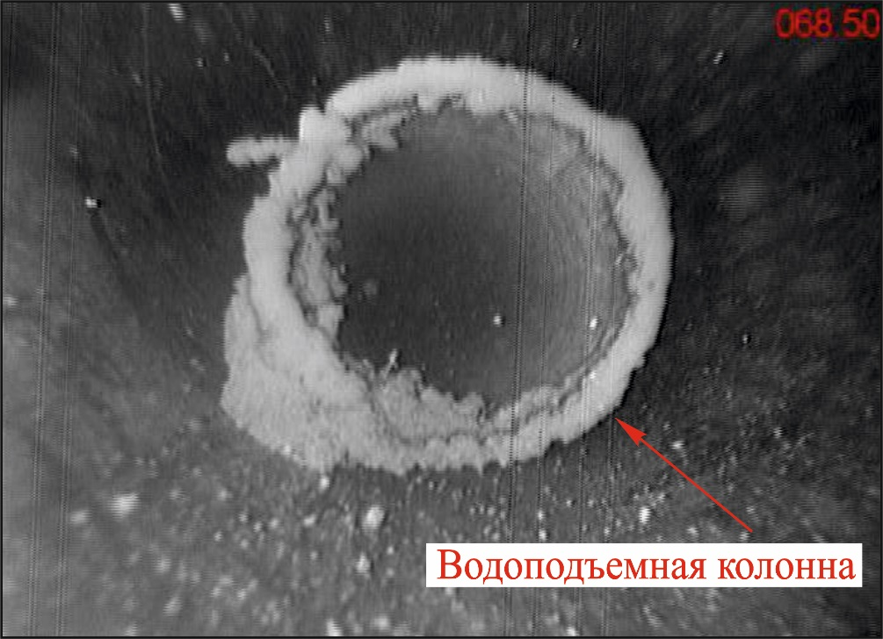
Производство работ по извлечению обнаруженных в скважине предметов также производилось на скважине №28/79, где была извлечена оборванная водоподъемная колонна, ниже которой опять обнаружен посторонний предмет.
с. Молчаново скважина № 28/79
Notes:
<номер>

Slide 37
Одновременно с кольматацией под воздействием физико-химических природных и антропогенных процессов развивается коррозия скважинного оборудования и формируются условия образования продуктов жизнедеятельности микроорганизмов, оказывающие эрозионное воздействие на элементы водоподъемного оборудования и скважины.
В связи с этим должен выполняться мониторинг гидрогеохимических условий участка месторождения подземных вод и требуется осуществлять изучение в подземных водах природных микробных ассоциаций.
Notes:
<номер>

Slide 38
Процесс кольматации артезианских скважин и водоподъемного оборудования развивается вследствие изменения химического состава воды под воздействием антропогеннозависимых термо-динамических процессов и гидродинамических условий в процессе эксплуатации.
В результате содержащиеся в природной воде растворенные минеральные вещества переходят в твердую фазу, осаждаясь на всех элементах скважин и водоподъемного оборудования.
Notes:
<номер>

Slide 39
Исследования микробиологического состава подземных вод части территории Западно –сибирского месторождения, показали наличие в них различного количества микроорганизмов, участвующих в процессах сначала обрастания, затем коррозии и эрозии металлического скважинного оборудования
Notes:
<номер>

Slide 40
С процессами коррозии связывают сульфатредуцирующие и денитрифицирующие микроорганизмы.
Сульфатредуцирующие бактерии вызывают коррозию металлов в процессах катодной деполяризации. Значительная коррозия (> 200 г/м² металла за 2 недели) может происходить тогда, когда их количество в воде составляет 1000 – 10000 клеток в 1 мл воды. Эрозия (повреждения), вызываемые сульфатредуцирующими бактериями, выглядят на поверхности металла в виде глубоких лагун.
Денитрифицирующие микроорганизмы ускоряют процесс коррозии, образуя коррозионно-активные соединения (СО₂ и NH₃), которые вызывают электрохимическую коррозию металлов. Коррозирующая способность денитрифицирующих микроорганизмов в ряде случаев может быть выше, чем сульфатредуцирующих. Они вызывают значительную коррозию оборудования при количестве их от 1000 до 10000 клеток в 1 мл воды. Разрушаться может более 330 г/м² металла за 2 недели.
Notes:
<номер>

Slide 41
Методы борьбы с последствиями процессов кольматации и коррозии оборудования водозаборных скважин в условиях повышенной техногенной нагрузки
Notes:
<номер>

Slide 42
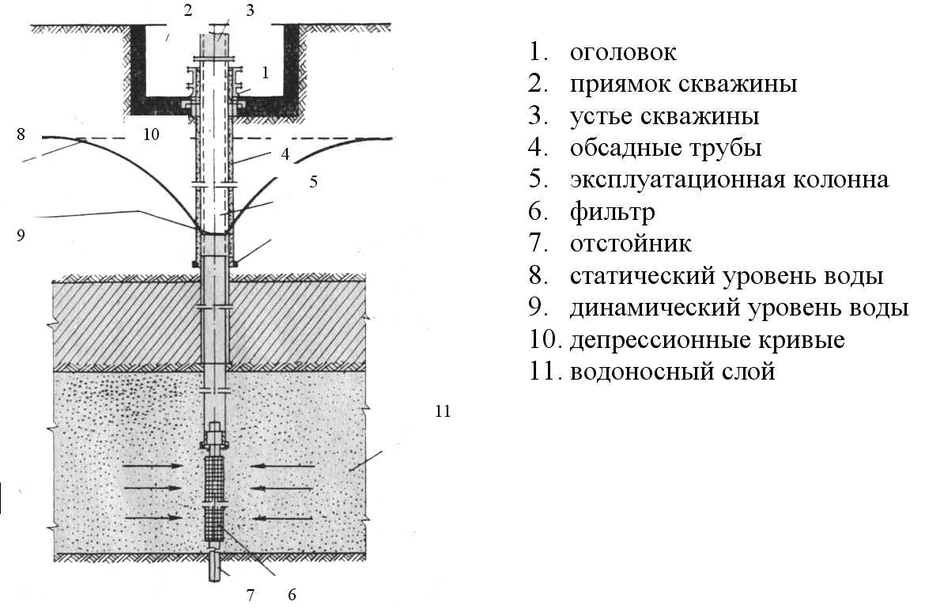
Типовая конструкция артезианской скважины:
Notes:
<номер>

Slide 43
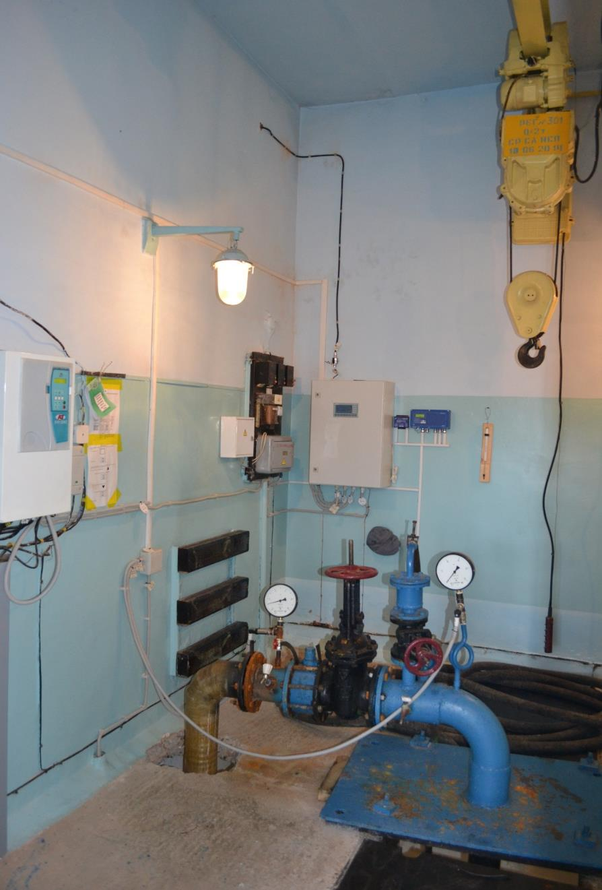
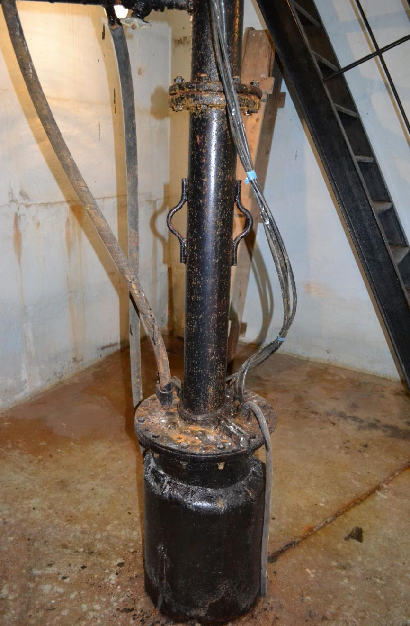
Решающие значение имеет степень технологического оборудования,
санитарного содержания скважин.
Notes:
<номер>

Slide 44
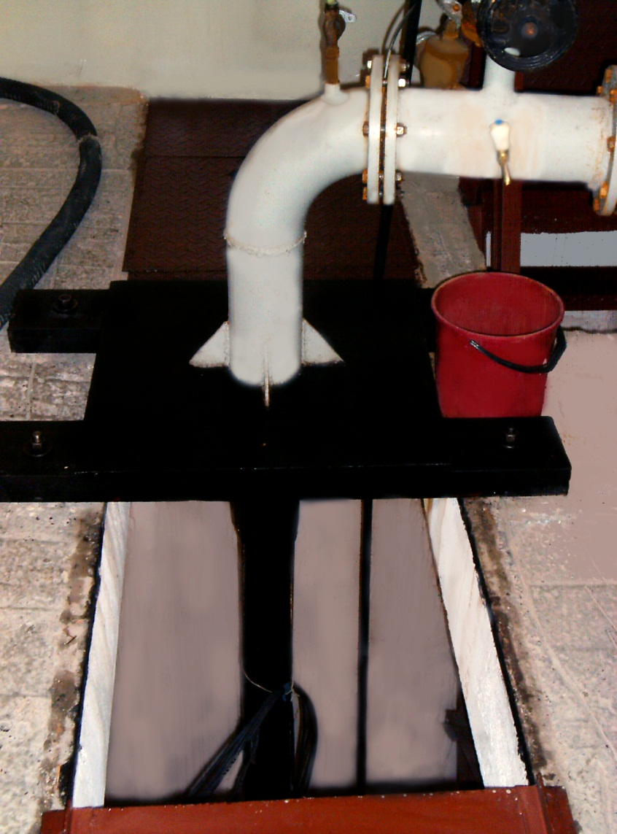
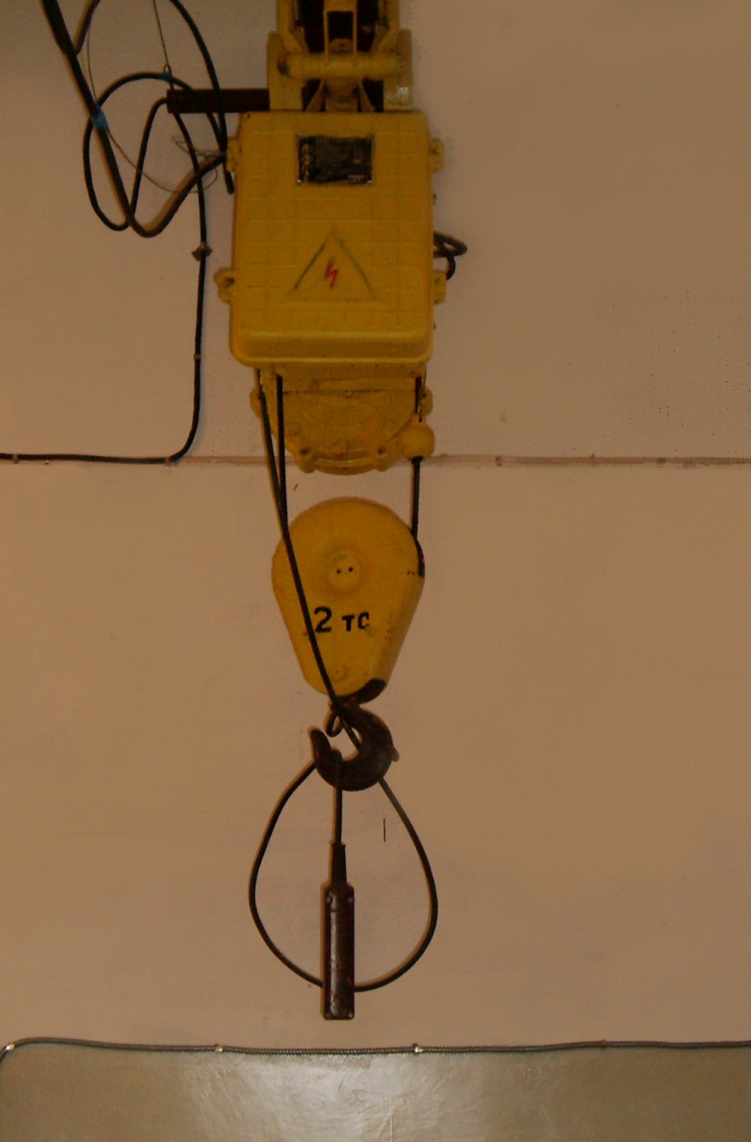
Павильоны оборудованы приямками глубиной 4 м тельферами, облегчающими проведение любых видов ремонта артезианских скважин
Notes:
<номер>

Slide 45
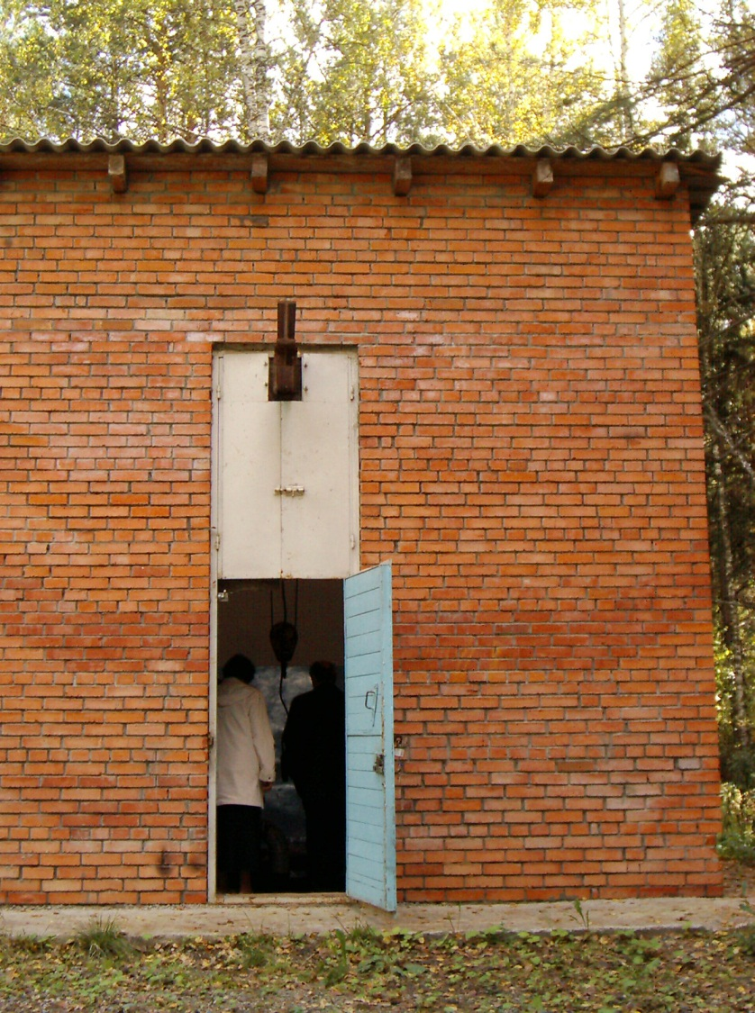
Над оголовками скважин должны быть выполнены защитные павильоны, имеющие звуковую и световую сигнализацию на открывание дверей, выведенную на пульт управления (Центральный диспетчерский пульт).
Notes:
<номер>

Slide 46
Основные причины снижения дебита артезианских скважин:
Кольматация фильтров, гравийной обсыпки и прифильтровых водоносных слоев.
Воздействие фильтрационного потока на продуктивный пласт, в процессе которого происходит изменение его структуры за счет удаления отдельных частиц или их агрегатов из околоскважинной зоны. Как следствие - пескование скважин.
Принудительное снижение водоотбора из-за проявления пескования при определенном дебите.
Notes:
<номер>

Slide 47
Для поддержания в рабочем состоянии и декольматации долговременно работающих скважин на водозаборах наряду с общепринятыми классическими методами, применяется технология термореагентной регенерации.
Благодаря постоянно проводимой работе по регенерации возможна эксплуатация скважин возрастом до 40 лет и более без значительного уменьшения дебита по сравнению с первоначальным и необходимость прибегать к бурению новых возникает очень редко.
Для борьбы с пескопроявлением в скважинах применяются полимерные фильтры.
Кроме этого, с целью увеличения срока службы водоподъемных колонн в скважинах и для облегчения их монтажа применяются стеклопластиковые трубы на фланцах
Notes:
<номер>

Slide 48
Применение химического метода регенерации как наиболее продуктивного ограничено по нескольким причинам:
Требуется наработка персоналом достаточного опыта на различных типах скважин, а это возможно только на давно работающих подземных водозаборах
(более 20 лет).
Наличие спецоборудования, которым не всегда обладают эксплуатирующие организации.
Организации, занимающиеся бурением скважин, хотя и имеют опытный персонал, и часть необходимого оборудования не заинтересованы в освоении и распространении методов регенерации.
Notes:
<номер>

Slide 49
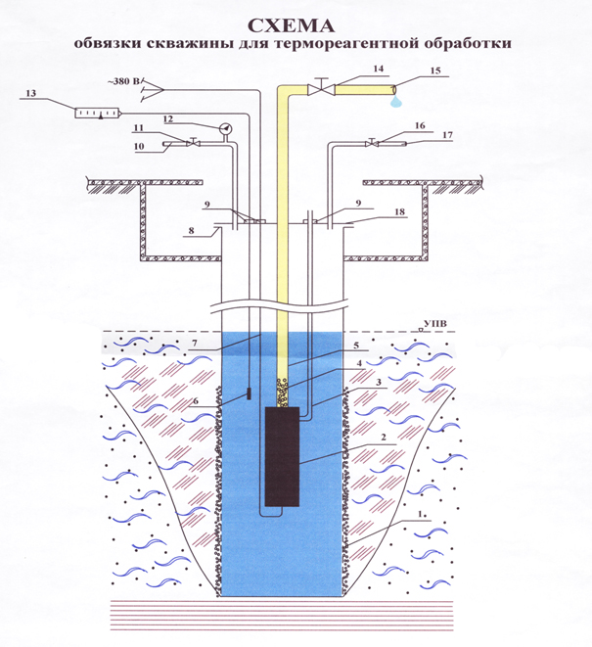
1- фильтр скважины
2- нагреватель
3 – пароотводная трубка
4 – перфорация
5 – несущая колонна труб
6 – датчик температуры
7 – питающий кабель
8- нижний фланец
9 – сальники для кабелей и пароотводной трубки
10 – трубопровод для сброса сжатого воздуха
11,14,15- вентили
12- манометр
13 –прибор для замера температуры
15 –трубопровод для подачи раствора
17 – трубопровод для подачи сжатого воздуха
18 – верхний фланец
Notes:
<номер>

Slide 50
Выгода эксплуатирующих организаций и организаций заказчиков очевидна:
Отпадает необходимость выполнять:
Строительство павильона;
Прокладку контрольных и электросиловых кабелей;
Прокладку наружных сетей водопровода,
обустройство санитарной зоны;
Нет необходимости дополнять лицензию на право пользования недрами;
Увеличивается ресурс водоподъемного оборудования из-за устранения абразивного воздействия водоносного песка;
В более короткий срок решается проблема дефицита воды в населенных пунктах;
Notes:
<номер>

Slide 51
Конструкции полимерных скважинных фильтров с напылением:
Обладают минимальными гидравлическими сопротивлениями.
Выполнены из антикоррозийного (экологически чистого) материала, не влияющего на органолептические свойства воды (нет постороннего запаха, привкуса, отложений).
Гарантируют стабильную работу скважин в течении всей эксплуатации.
Notes:
<номер>

Slide 52
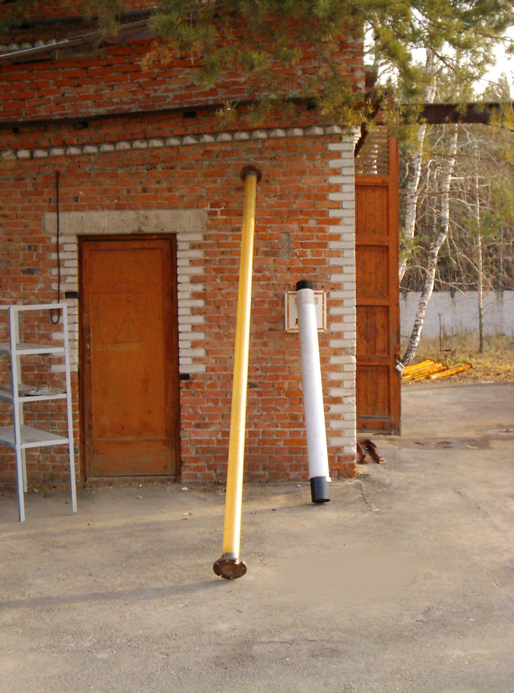
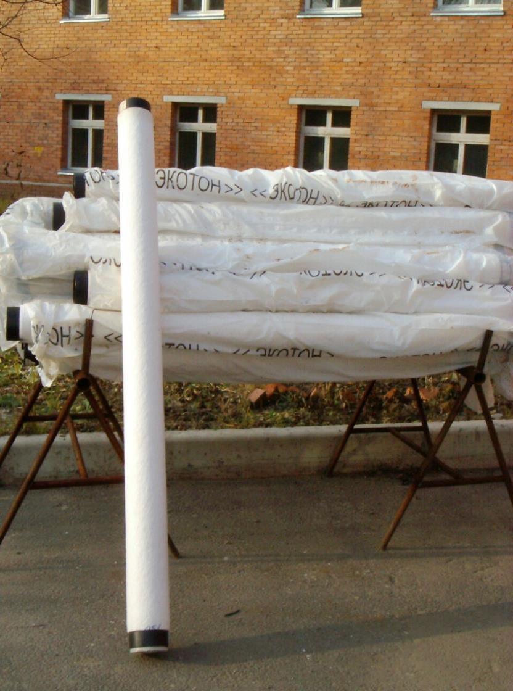
Notes:
<номер>

Slide 53
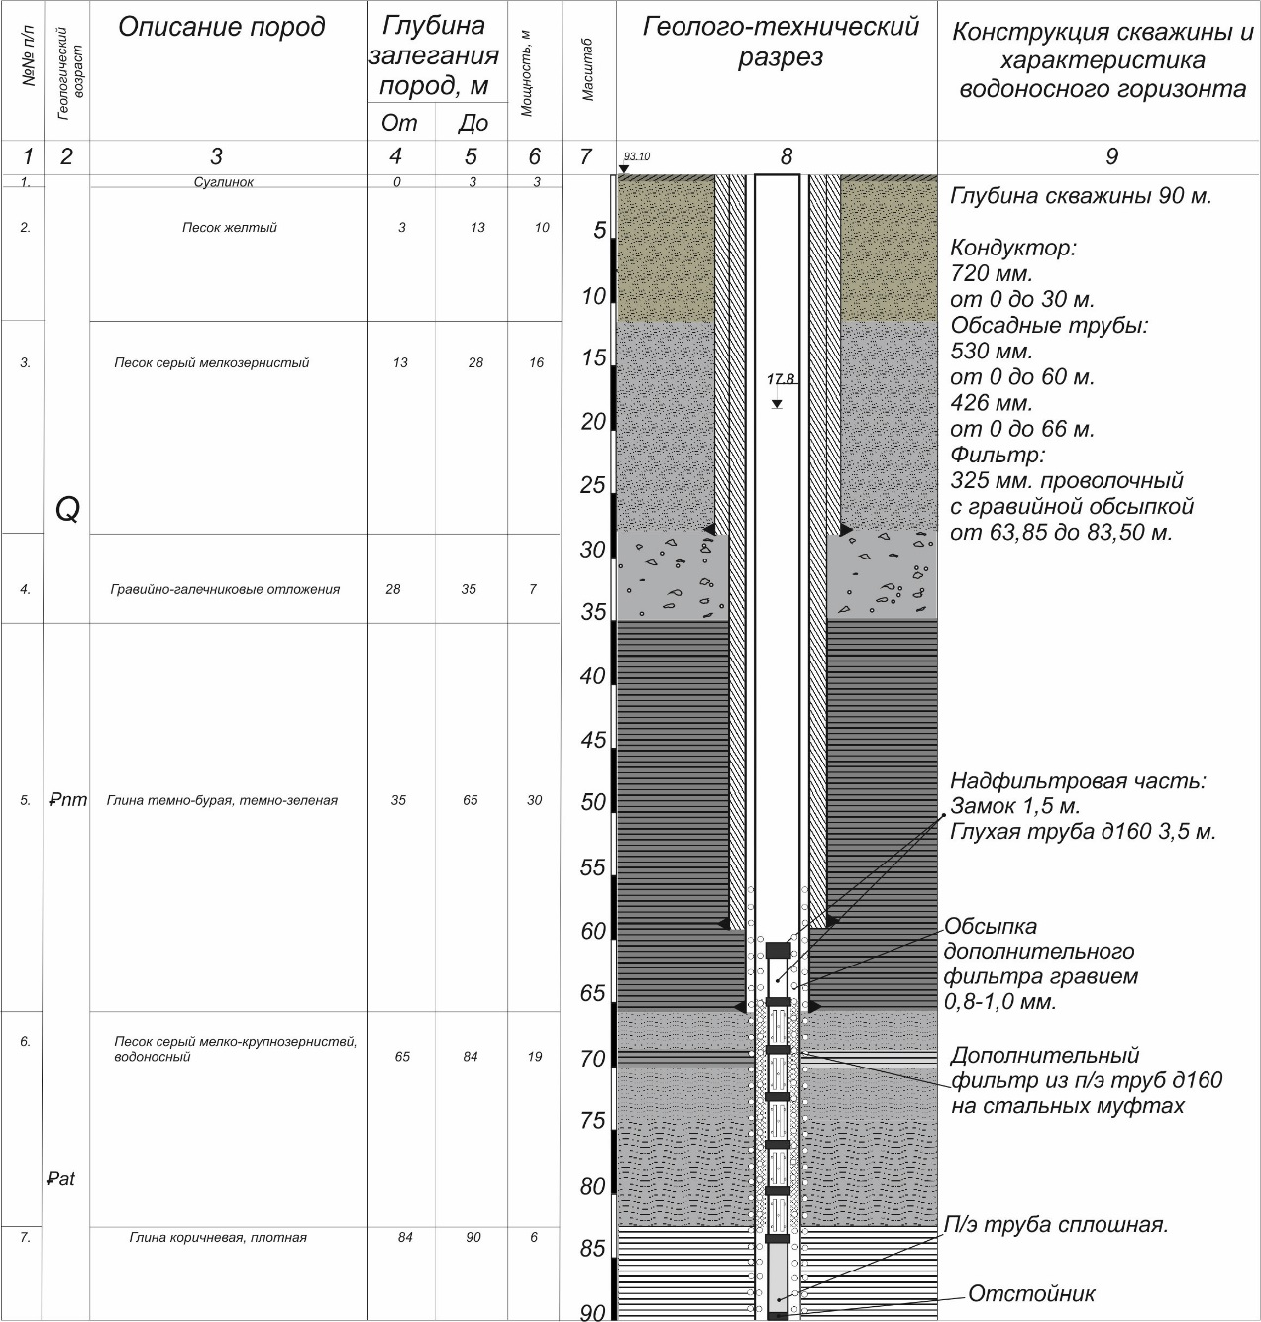
Конструкция скважины после регенерации
Notes:
<номер>

Slide 54
На рис.1 представлен разрез и техническая характеристика скважины №8 водозабора северного, также отображена схема посадки дополнительного полимерного фильтра.
Артезианская скважина №8 была пробурена в 1986 г. В эксплуатацию введена с рекомендованным дебитом (90м3/ час). До 2000 года дебит скважины составлял 80-85 м3/час. Начиная с октября 2000 года артезианская скважина запесковала без видимых внешних причин.
При дебите 50 м3/час количество песка в воде составляло 20-50 г/л.
При снижении дебита до 40 м3/час количество песка уменьшилось, но полностью прекратилось при дебите скважины менее 10 м3/час. Фактически скважина была выведена из эксплуатации. На рис.2 график изменения дебита скважины до и после установки дополнительного фильтра. После установки дополнительного фильтра на протяжении 9 лет артезианская скважина №8 работает стабильно с среднегодовым дебитом 60 - 65 м3/час. Удельный дебит 1,71 л/сек.
Notes:
<номер>

Slide 55
Тампонирование артезианских скважин после вывода из строя (требования санитарных норм) или окончания нормативного срока эксплуатации оправдано только при наличии достаточного числа резервных скважин. В большинстве случаев скважину можно восстановить и продлить срок эксплуатации в 1,5-2 раза.
Освоение методов восстановления старых скважин позволяет в более короткий срок сглаживать периодически возникающие проблемы дефицита воды в населенных пунктах в совокупности с более длительным процессом бурения и освоения новых скважин на воду.
Широко применяемые в западных странах, в частности в Германии, полимерные материалы в конструкции скважин на воду оправданы, доступны и хорошо зарекомендовали себя при применении отечественных материалов и технологий.
Notes:
<номер>

Slide 56
Восстановление производительности скважин
Notes:
<номер>

Slide 57
Эксплуатация водозаборных скважин сопровождается снижением их производительности вследствие кольматажа фильтров и прифильтровых зон артезианских скважин различными осадками.
Наиболее эффективным способом восстановления производительности скважин является реагентная регенерация. Метод основан на растворении кольматирующих осадков различными реагентами. С целью интенсификации процесса растворения, обработка ведётся в поле гидродинамических возмущений, создаваемых возвратно-поступательным движением реагента в прифильтровой зоне.
Реагентная обработка проводится на специализированных установках, реализующих все необходимые технологические приёмы, включая приготовлении растворов из порошкообразных реагентов, закачку их в зону фильтра, вакуумирование скважины и нагнетание в неё сжатого воздуха, эрлифтную прокачку и др.
Реагентная регенерация обеспечивает восстановление до 80-100% первоначальной производительности скважин и ликвидирует пескование.
Notes:
<номер>

Slide 58
Применение наиболее продуктивного химического метода регенерации (реагентного) ограничено по следующим основным причинам:
Требуется продолжительный опыт работы инженерно-технического персонала на скважинах различной конструкции при разных геолого-гидрогеологических условиях района работ.
Наличие специального технического оборудования, зачастую которое отсутствует у организаций, эксплуатирующих месторождение подземных вод.
Организации, занимающиеся бурением скважин, хотя и имеют опытный персонал, и часть необходимого оборудования, не заинтересованы в освоении и распространении методов регенерации.
Notes:
<номер>

Slide 59
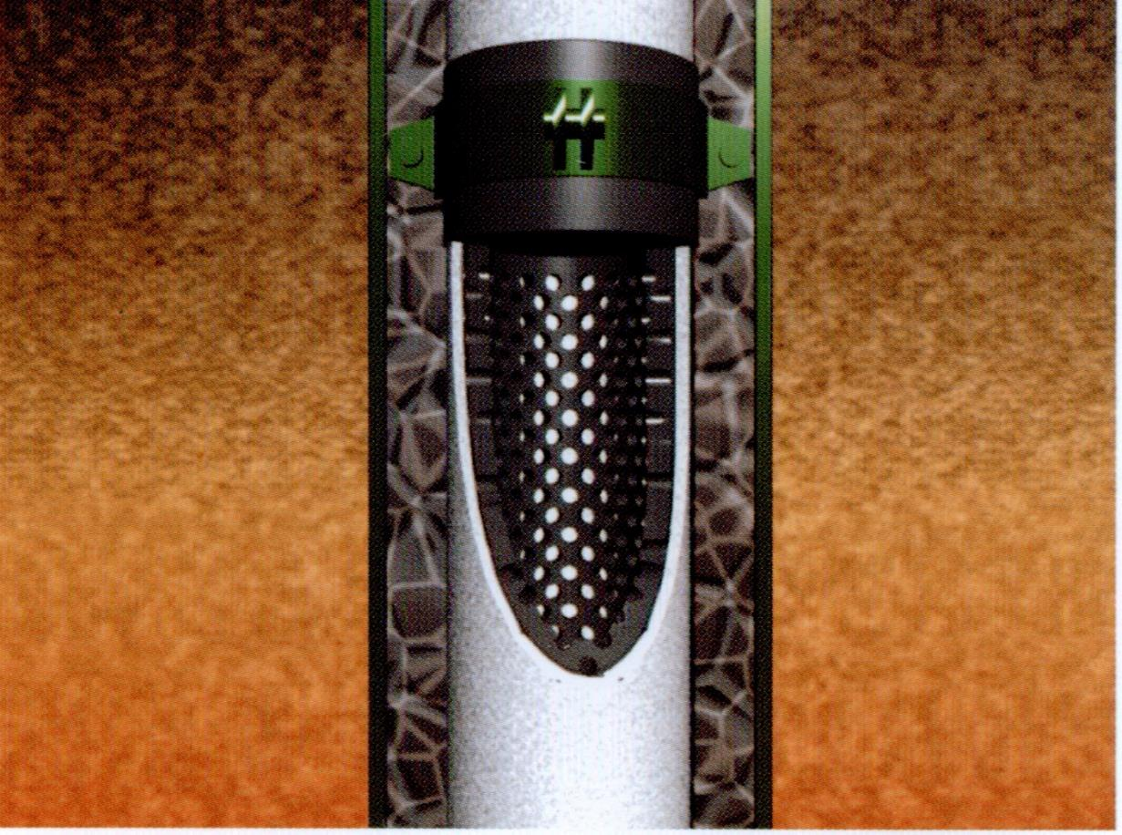
В условиях пескования скважин очередными работами после реагентной регенерации является установка дополнительной полимерной или стеклопластиковой фильтровой колонны.
Полимерный фильтр фирмы «ЭКОТОН»
Notes:
<номер>

Slide 60
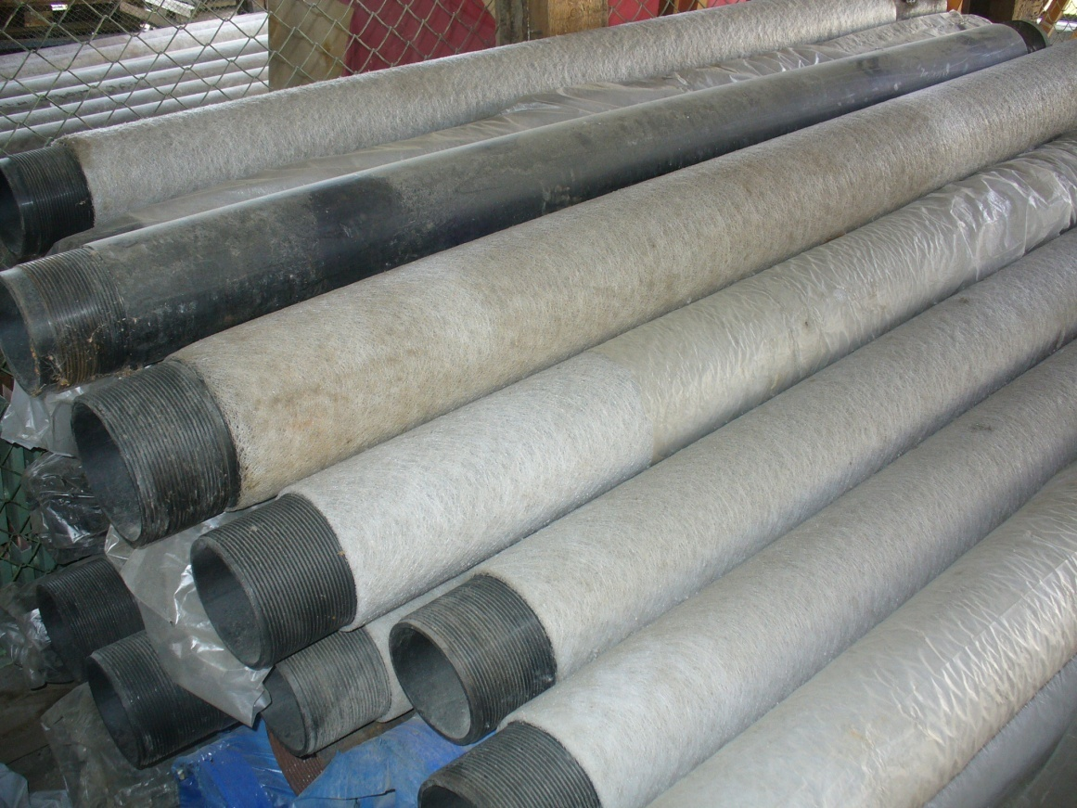
Конструкции полимерных скважинных фильтров с напылением, изготовленных НПФ ”ЭКОТОН” :
В условиях пескования скважин очередными работами после реагентной регенерации является установка дополнительной полимерной или стекОбладают минимальными гидравлическими сопротивлениями.
Выполнены из антикоррозийного (экологически чистого) материала, не влияющего на органолептические свойства воды (нет постороннего запаха, привкуса, отложений).
Гарантируют стабильную работу скважин в течении всей эксплуатации и не подвержены реагентному воздействию.лопластиковой фильтровой колонны.
Notes:
<номер>

Slide 61
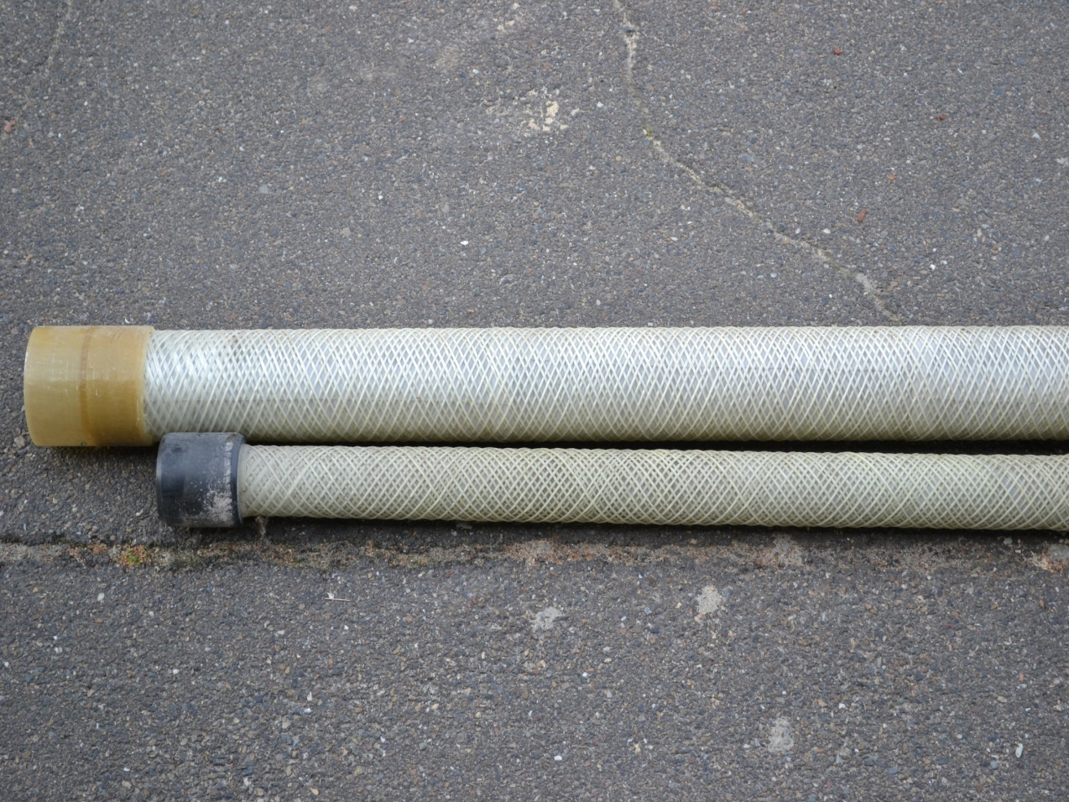
Стеклопластиковый фильтр ЗАО «ПолиЭк»
Стеклопластиковый фильтр, изготовленный ЗАО ”ПОЛИЭК” устойчив в агрессивных средах, противостоит ударным и вибрационным нагрузкам.
За счёт конструкционных материалов превосходит по прочности отдельные сорта стали.
Состоит из опорного каркаса, фильтровальной синтетической ткани и продольно-поперечной намотки в сочетании с косой перекрестной
Notes:
<номер>

Slide 62
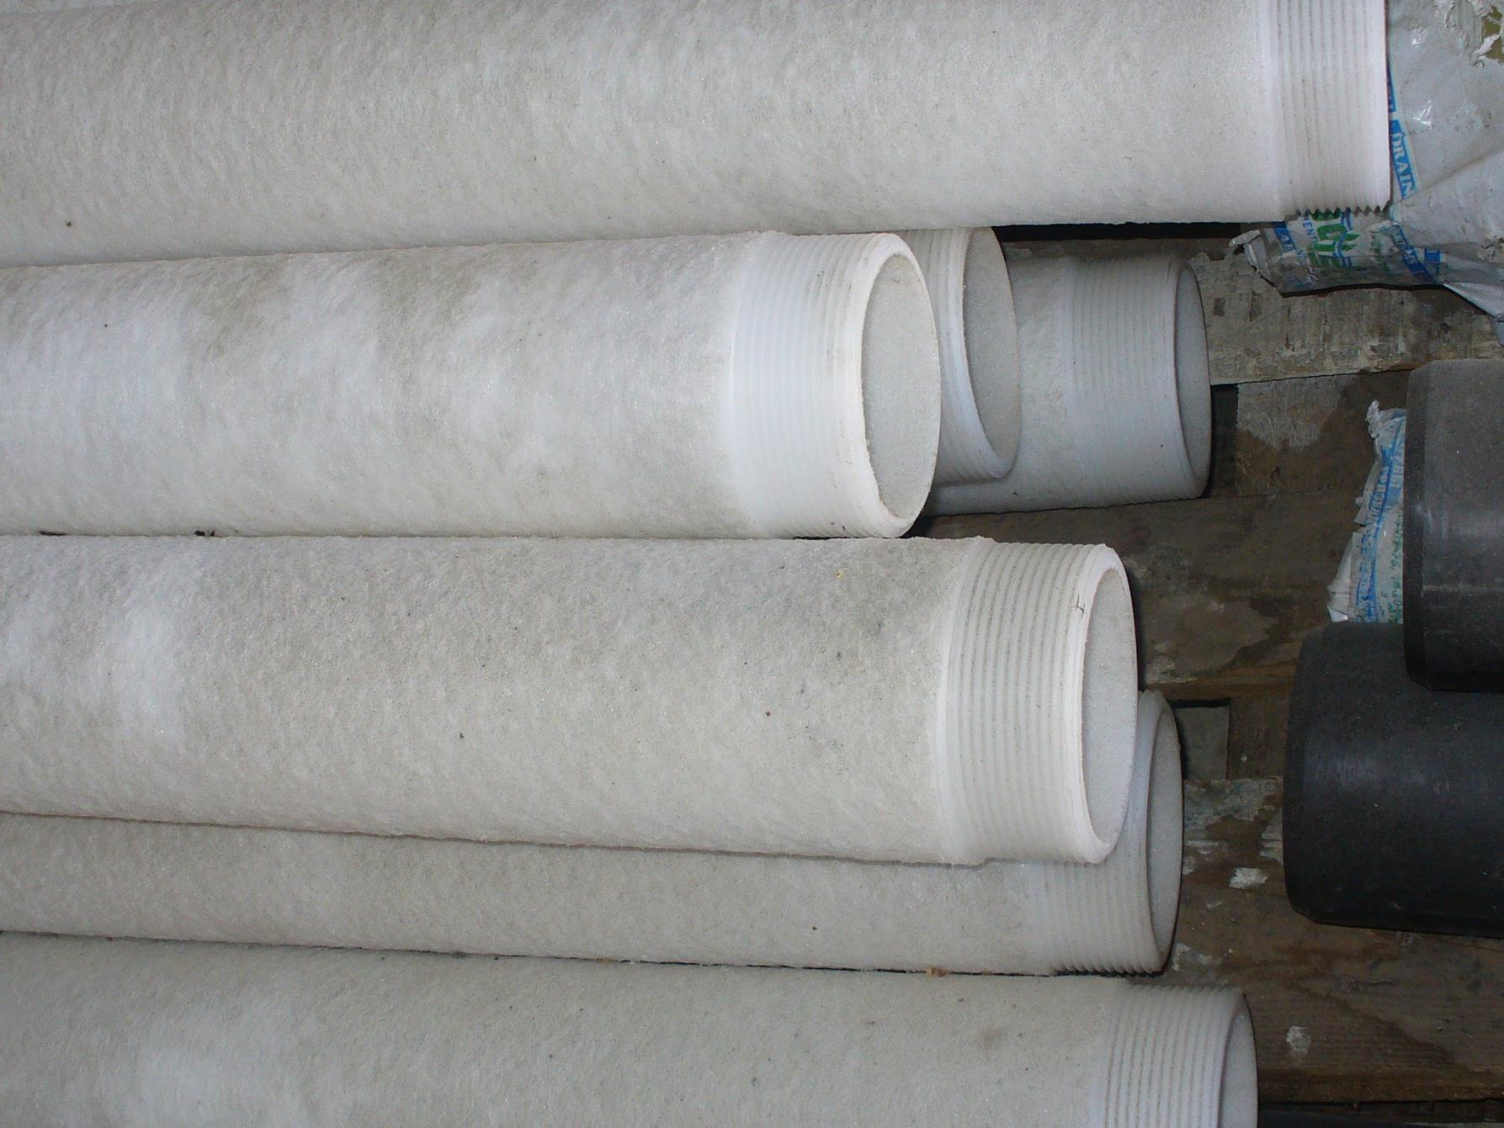
Notes:
<номер>

Slide 63
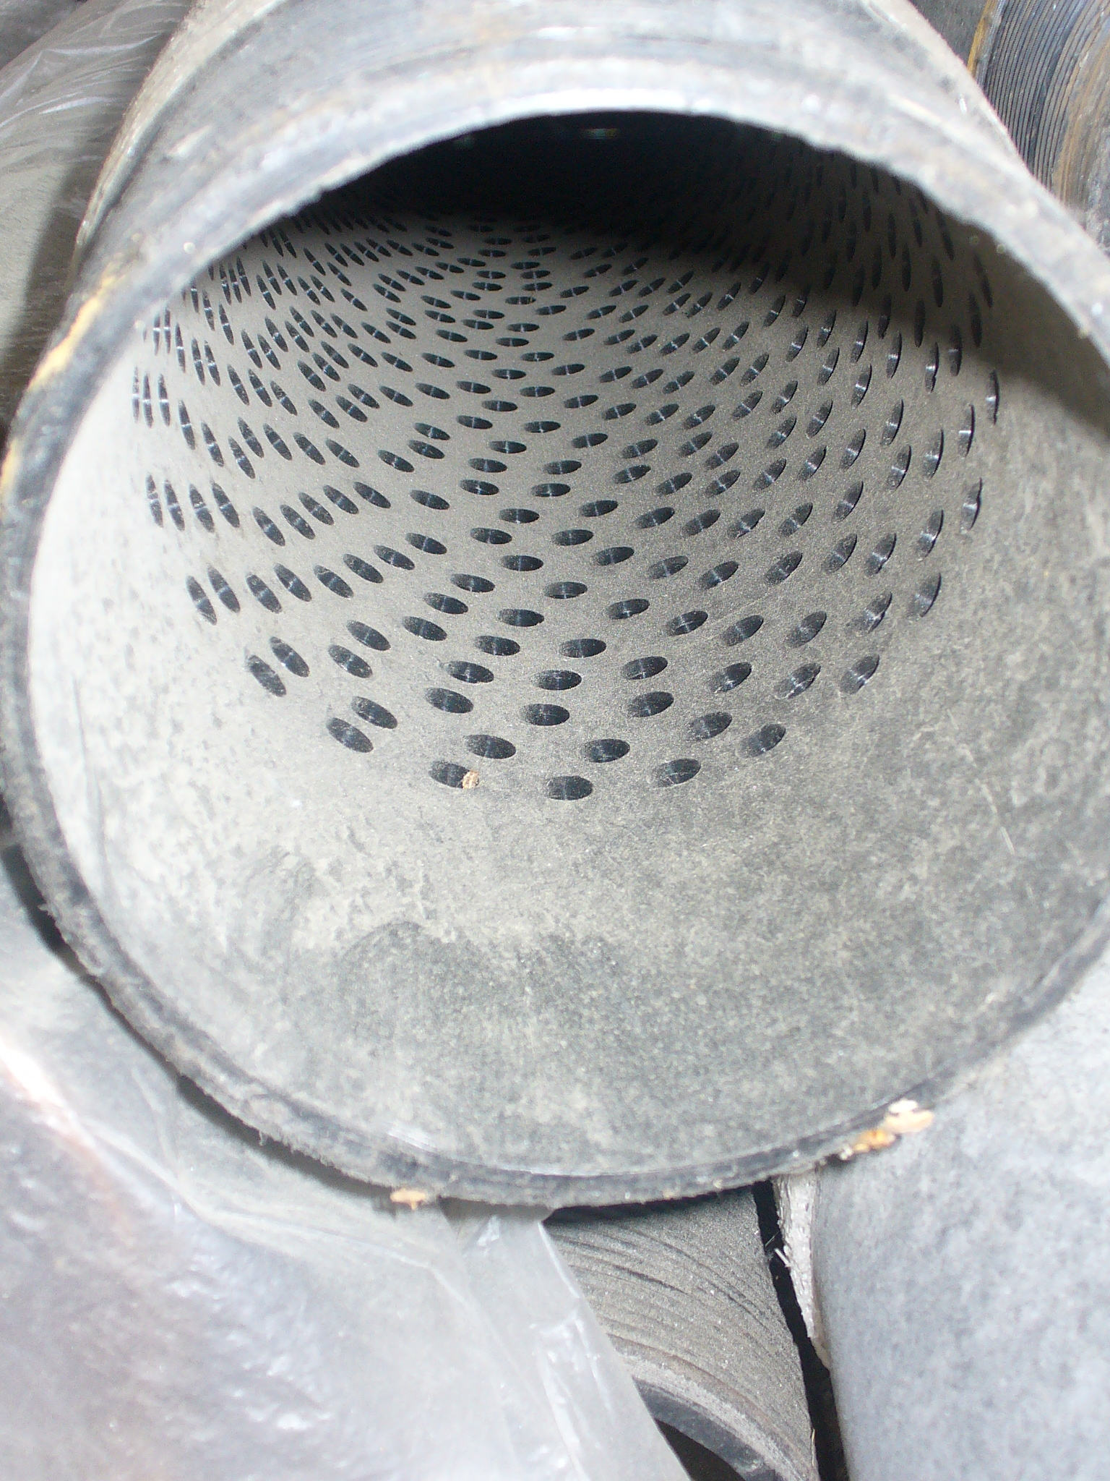
Notes:
<номер>

Slide 64
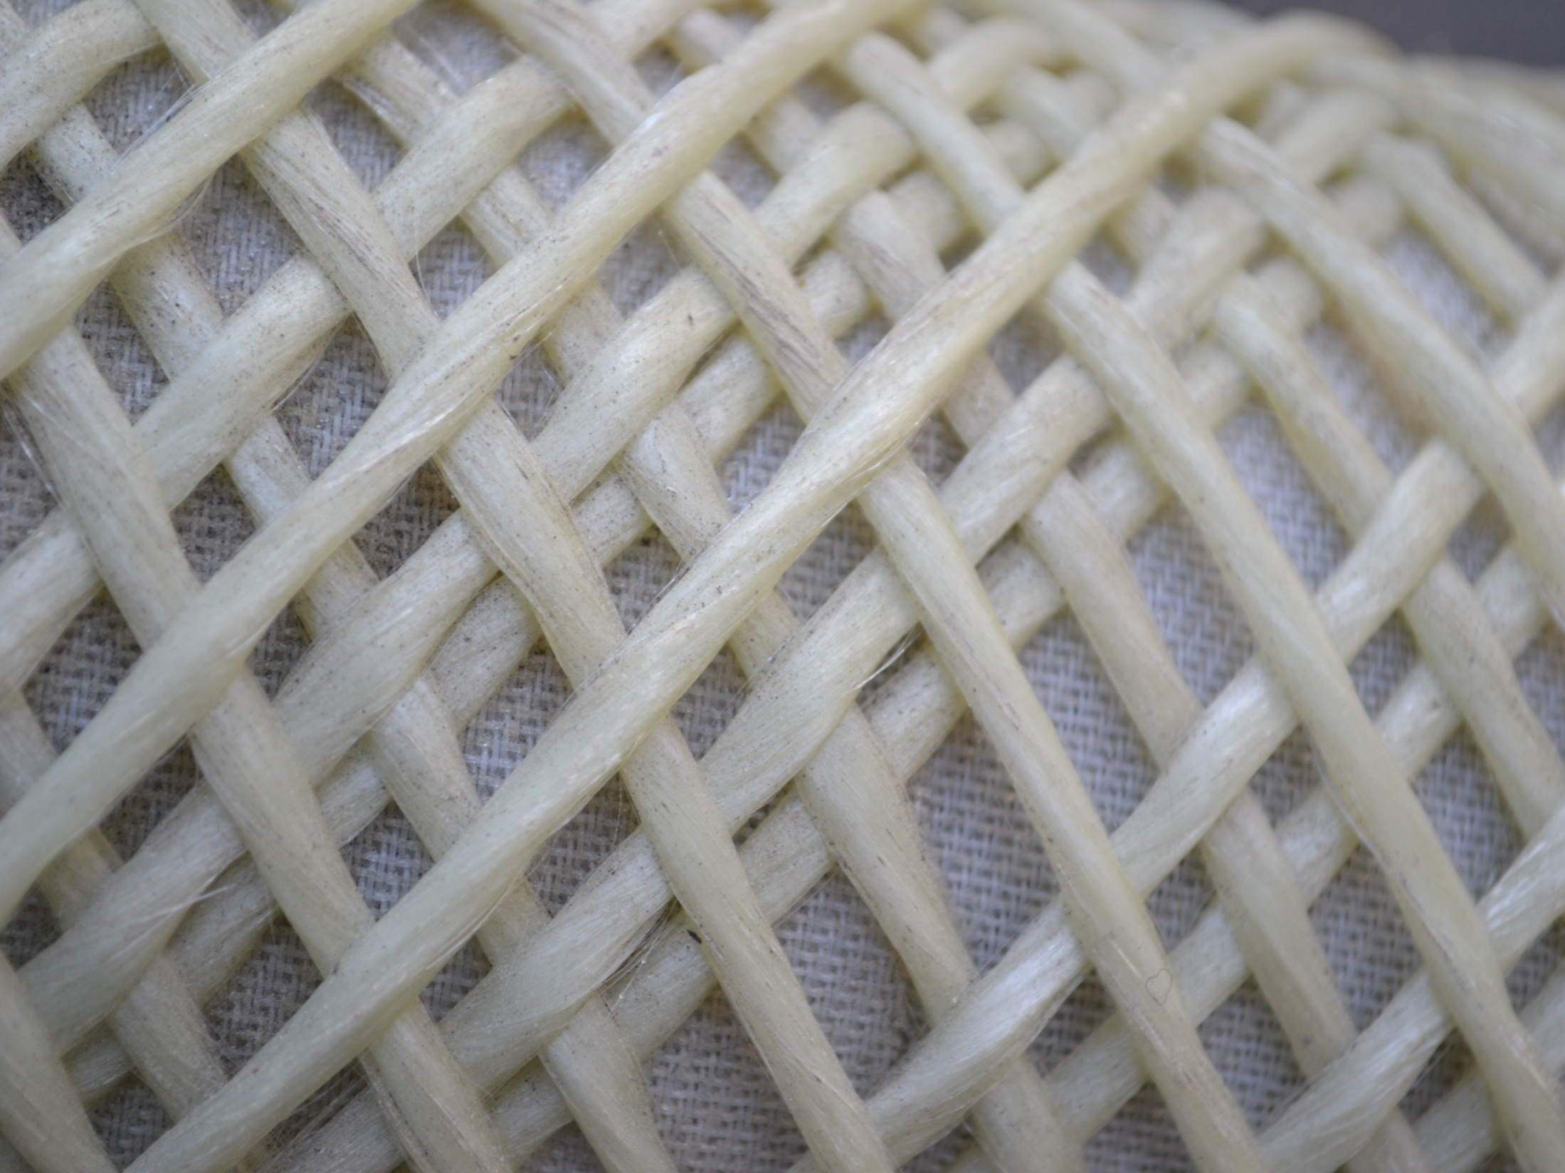
Notes:
<номер>

Slide 65
Регенерация водозаборных скважин для организаций, эксплуатирующих месторождения подземных вод очевидно экономически целесообразна по причине отсутствия необходимости(при новом бурении) выполнять следующие виды работ:
- строительство павильона
прокладку контрольных и силовых кабелей
прокладку наружных сетей водопровода
обустройство зоны санитарной охраны I пояса
внесение изменений и дополнений в лицензию на право пользования недрами.
Позволяет увеличивать ресурс водоподъемного оборудования вследствие исключения абразивного воздействия водовмещающих пород
Главным является - решение проблемы дефицита питьевой воды в населенных пунктах в короткие сроки
Notes:
<номер>

Slide 66
Современный подход к условиям эксплуатации водоподъемного оборудования и артезианских скважин при добычи питьевой воды из подземного источника должен подразумевать, мониторинг состояния гидрогеохимической среды, мониторинг состояния водоподъемных колонн, фильтров, погружных насосов. Только при таком подходе, можно говорить о рациональной эксплуатации водозаборных скважин, заключающейся в своевременном применении различных методов борьбы с вышеописанными явлениями.
Notes:
<номер>

Slide 67
Примером эффективности восстановления рабочих характеристик после регенерации является водозаборная скважина № 8 месторождения подземных вод на одном из водозаборов Западной Сибири.
Артезианская скважина № 8 водозабора пробурена в 1986 г и введена в эксплуатацию с дебитом 60 м³/час. В 2000 г зафиксировано пескование с массовой долей от 20 до 50 г/л при дебите 50 м³/час.
В 2002 г предотвращение выноса песка регулировалось снижением производительности скважины до 10 м³/час, поэтому эксплуатирующей организацией было принято решении о её выводе из эксплуатации и проведении работ по регенерации.
Применение регенерационных методов восстановления скважины № 8, включая установку дополнительной полимерной фильтровой колонны, позволило ввести скважину в работу с дебитом до 65 м³/час без проявления процесса пескования.
Notes:
<номер>

Slide 68
Конструкция скважины после регенерации
Notes:
<номер>

Slide 69
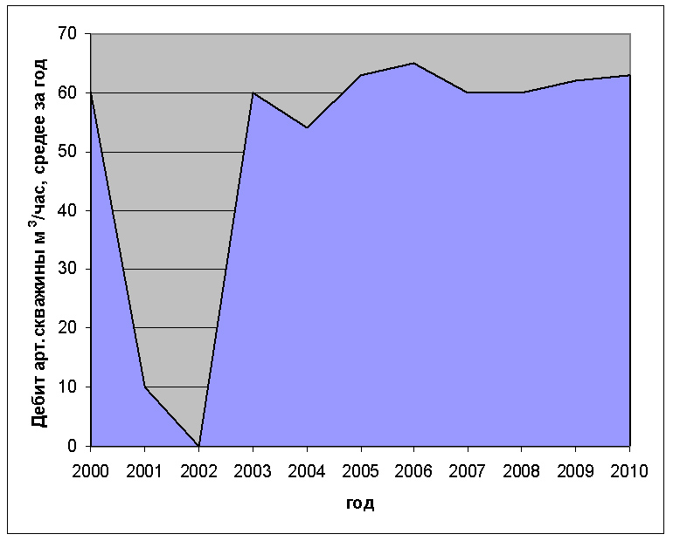
Дебит скважины № 8 до и после регенерации
Notes:
<номер>

Slide 70
№ скв | Год ввода в эксплуатацию | Дебит на начало эксплуатации, м³/час | Год снижения дебита при песковании | Дебит скважины при песковании м³/час | Год регенерации и установки полимерного фильтра | Дебит после установки полимерного фильтра м³/час
1 | 1966 | 80 | 1996 | 30 | 1997 | 60
6а | 1974 | 75 | 1998 | 57 | 1998 | 70
8 | 1968 | 98 | 1996 | 45 | 1997 | 80
11а | 1986 | 80 | 2002 | 50 | 2003 | 56
13 | 1961 | 60 | 1998 | 50 | 1999 | 50
14 | 1994 | 63 | 1999 | 50 | 1999 | 50
15 | 1961 | 100 | 1996 | 30 | 1997 | 70
21 | 1964 | 78 | 1999 | 30 | 1999 | 50
21а | 1979 | 80 | 1998 | 60 | 1999 | 70
23 | 1965 | 72 | 2003 | 20 | 2004 | 50
25 | 1968 | 60 | 2000 | 54 | 2002 | 60
9 | 1988 | 60 | 2005 | 54 | 2017 | 50
19 | 1989 | 60 | 2005 | 54 | 2017 | 40
1а | 2000 | 40 | 2000 | 29 | 2000 | 35
3 | 1967 | 80 | 2000 | 60 | 2000 | 78
8 | 1986 | 85 | 2002 | 10-40 | 2002 | 65
9 | 2001 | 55 | 2003 | 39 | 2003 | 50
Начиная с 1996 г были выполнены работы по регенерации, с установкой дополнительной фильтровой колонны, более 20 артезианских скважин которые работают по настоящее время. Процент восстановления производительности артезианских скважин составил от 60 до 100 %.
Notes:
<номер>

Slide 71


Благодарим за внимание!
Презентацию представил разработчик: Кармалов Александр.
Notes:
<номер>

